Slide 1
FineBI基础入门

Slide 2
CONTENTS
目录
SEC 01
FineBI功能简介——产品构成
SEC 02 FineBI分析路径——我的分析
帆软，让数据成为生产力！
©FanRuan Software CO.,Ltd.

Slide 3
02
FineBI主页构成
01
FineBI功能简介——产品构成
帆软，让数据成为生产力！
©FanRuan Software CO.,Ltd.

Slide 4

登陆FineBI
FineBI全程在网页上操作。管理员在服务器上部署好工程以后，即可登陆使用（自定义界面）。

Slide 5
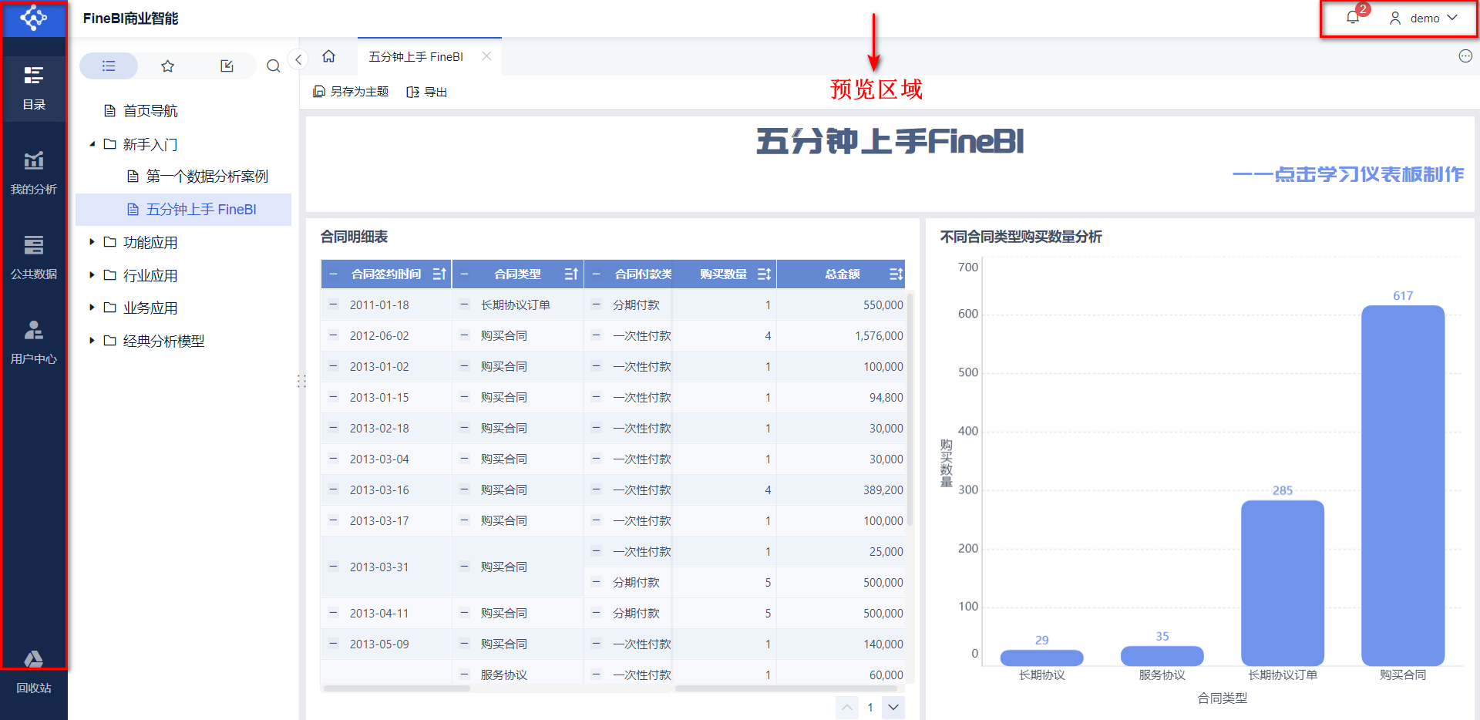
FineBI主页构成
【左侧】：功能菜单
目录
我的分析
公共数据
用户中心
回收站
【右侧】：预览区域
【右上方】：
登录信息
平台消息

Slide 6
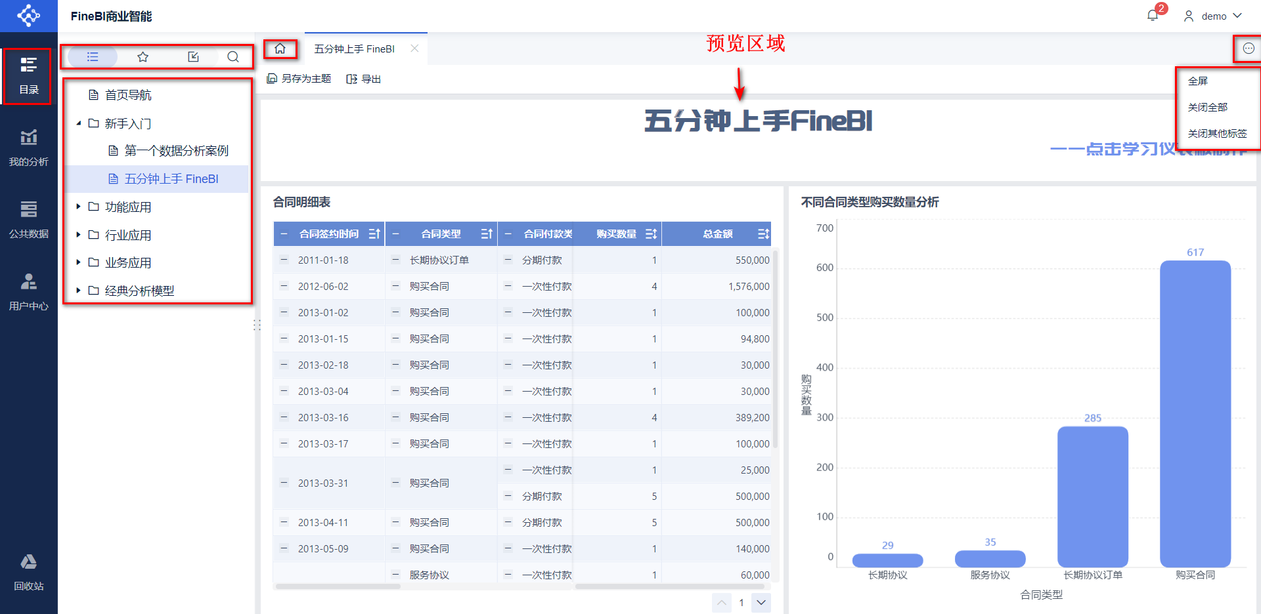
目录
【目录】：可查看、另存为仪表板、查看别人分享的仪表板、搜索、置顶等
点击对应目录展开即可查看仪表板；
点击另存为将当前仪表板存为自己的仪表板；
点击查看功能详细介绍： https://help.fanruan.com/finebi6.0/doc-view-263.html

Slide 7
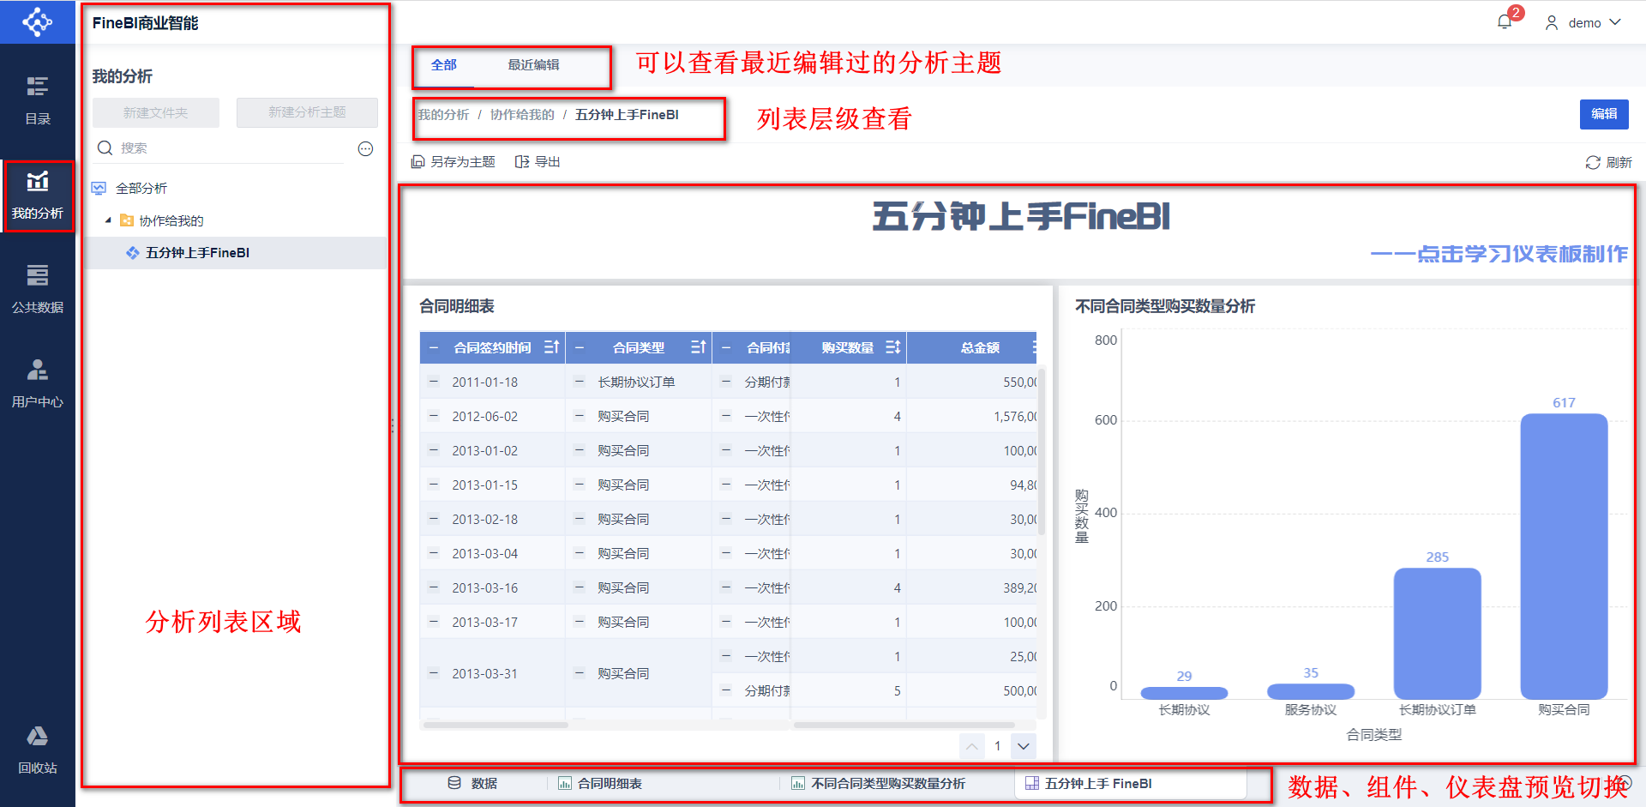
我的分析
【我的分析】：是BI 中进行数据分析和可视化展示的核心元素。
「分析主题」是 BI 中进行分析的容器，所有的分析都是在分析主题中进行。
同时「分析主题」支持不同用户之间进行协作编辑
点击查看功能详细介绍： https://help.fanruan.com/finebi6.0/doc-view-1888.html

Slide 8
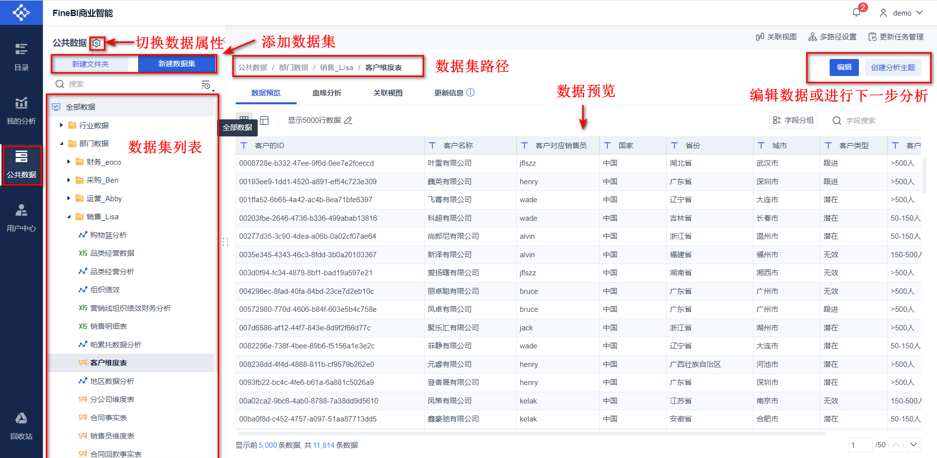
公共数据
【公共数据】：顾名思义，就是用户可以公共使用的数据存放的地方。
可以将复用度很高的表，添加或发布到公共数据集中。
点击查看功能详细介绍： https://help.fanruan.com/finebi6.0/doc-view-264.html

Slide 9
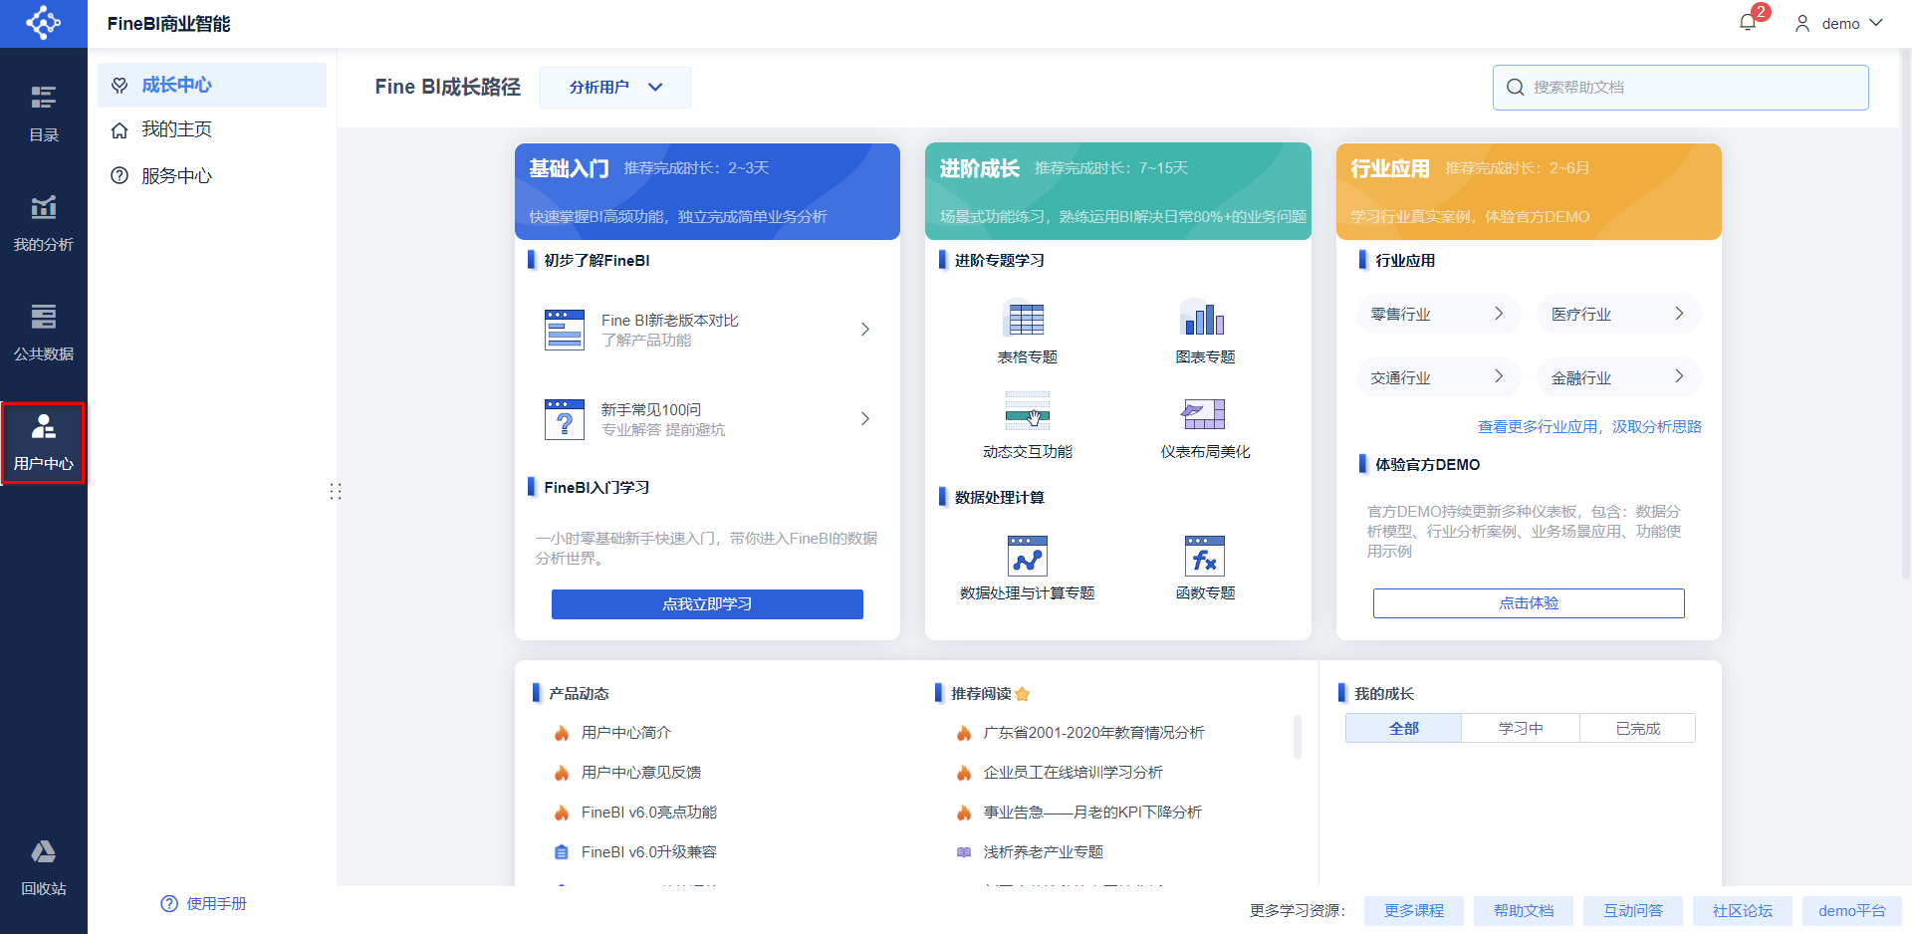
用户中心插件
【用户中心】：该插件集成了成长中心、服务中心、运营中心三大模块。
社区学习资源和帮助文档搜索功能
内置人工技术支持入口
提供系统活跃度监控看板、用户生命周期及流失监控看板
点击查看功能详细介绍： https://help.fanruan.com/finebi6.0/doc-view-2003.html

Slide 10
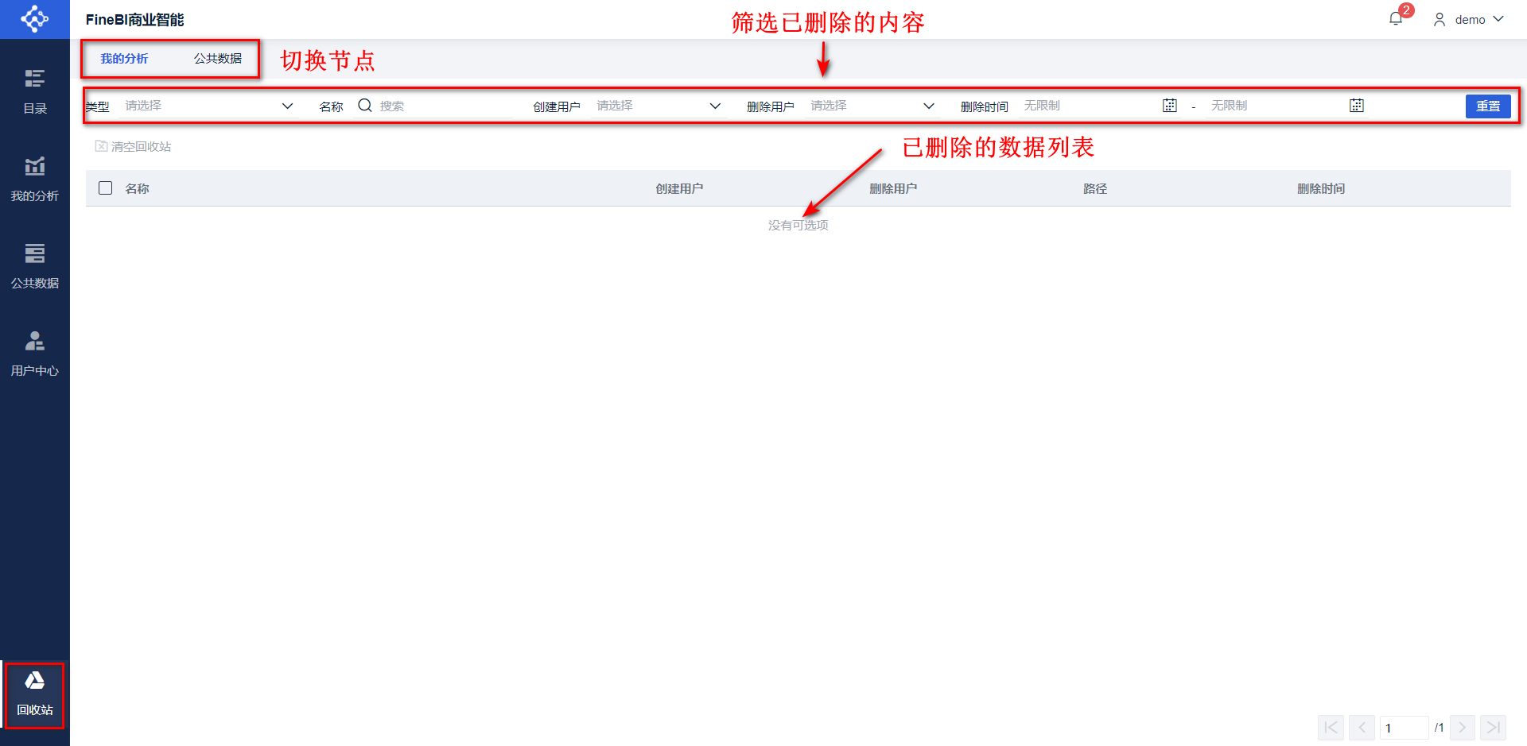
回收站
【回收站】：能够清理内存，或者找回已删除的数据内容。
点击查看功能详细介绍： https://help.fanruan.com/finebi6.0/doc-view-1546.html

Slide 11
03
数据准备
02
FineBI分析路径——我的分析
帆软，让数据成为生产力！
©FanRuan Software CO.,Ltd.

Slide 12
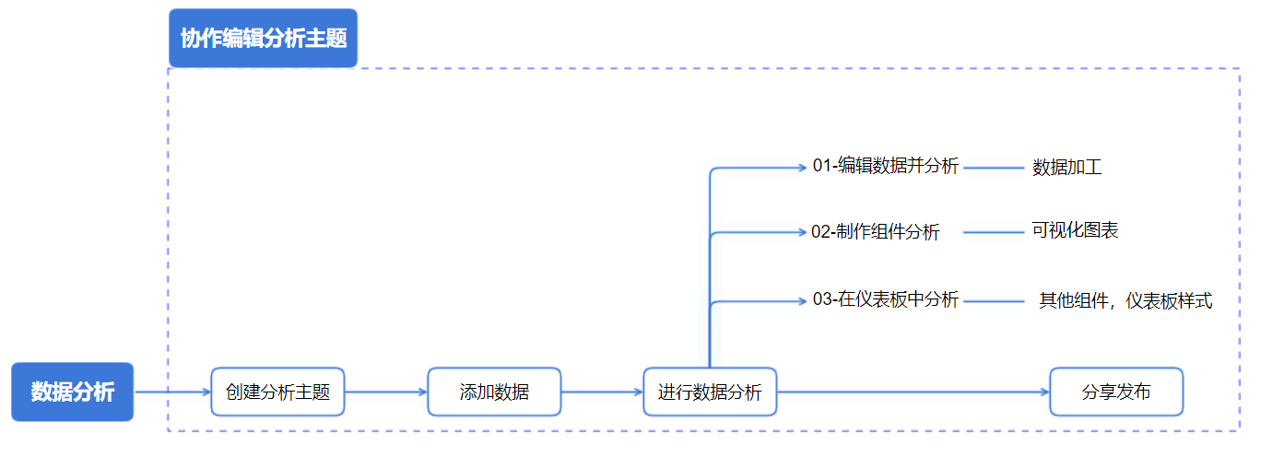
分析主题使用流程概述
点击查看功能详细介绍： https://help.fanruan.com/finebi6.0/doc-view-1888.html

Slide 13
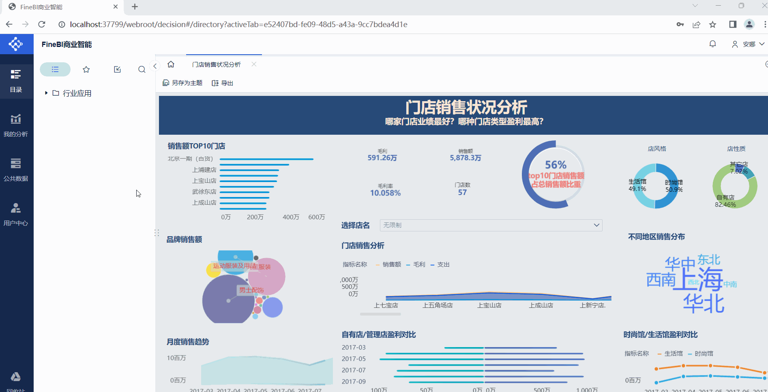
实操演习：5分钟上手FineBI
【案例】新建分析主题
在「我的分析」中，选中「全部分析」或某一目录，再点击上方的「新建分析主题」。
点击查看功能详细介绍： https://help.fanruan.com/finebi6.0/doc-view-818.html

Slide 14
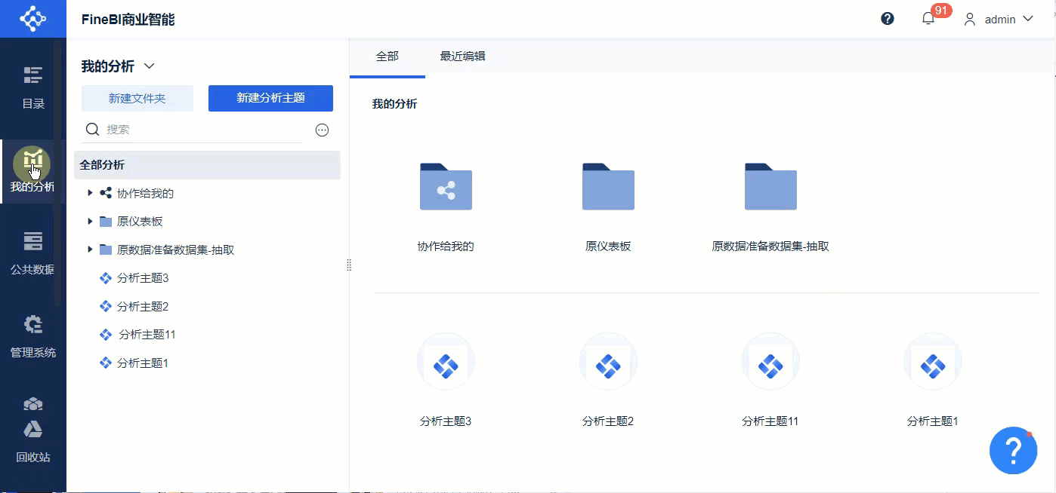
实操演习：5分钟上手FineBI
【案例】添加数据
新建分析主题后，会自动进入分析主题内的「添加数据」界面，此时可将本地Excel上传至该分析主题中。
点击查看功能详细介绍： https://help.fanruan.com/finebi6.0/doc-view-1901.html

Slide 15
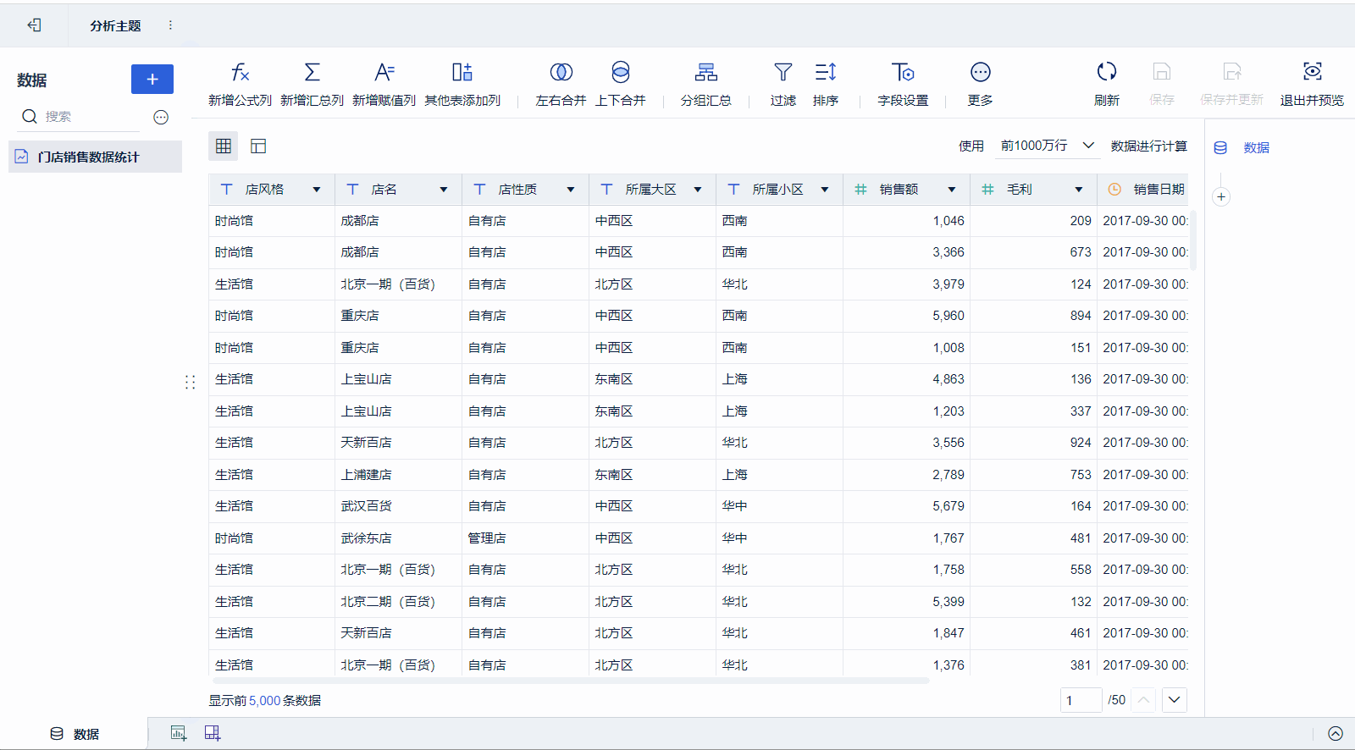
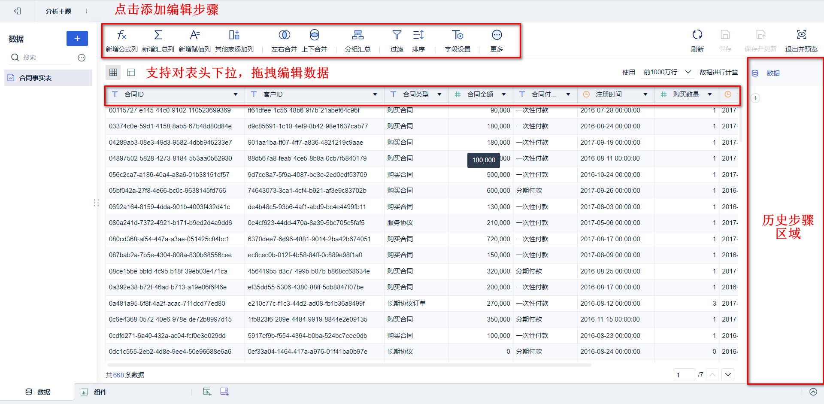
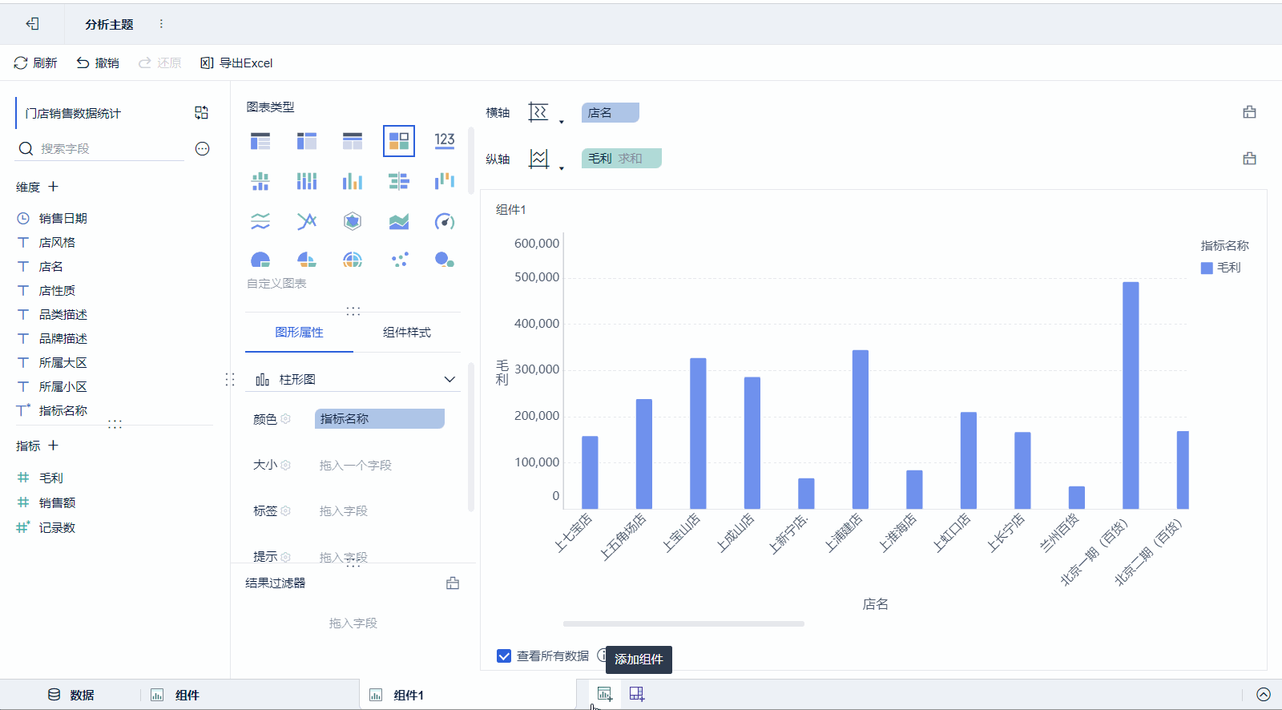
实操演习：5分钟上手FineBI
【案例】分析数据
1. 编辑数据
FineBI 支持新增列、合并数据、分组汇总、过滤排序、字段设置等步骤。
2. 添加可视化组件
制作表格、图表。
3. 制作仪表板
完成组件分析后，可以点击分析主题底部「添加仪表板」。
点击查看功能详细介绍： https://help.fanruan.com/finebi6.0/doc-view-818.html

Slide 16
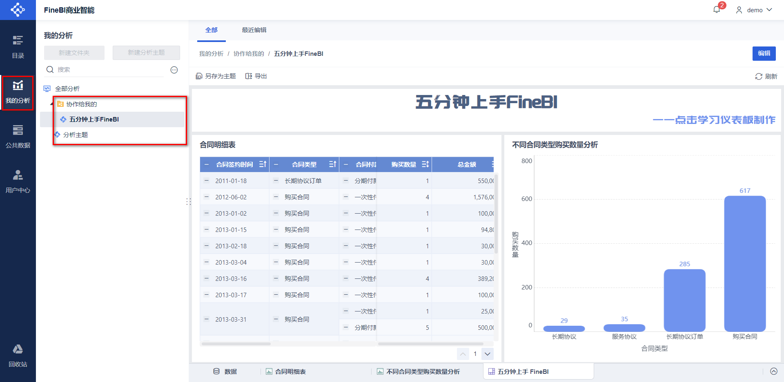
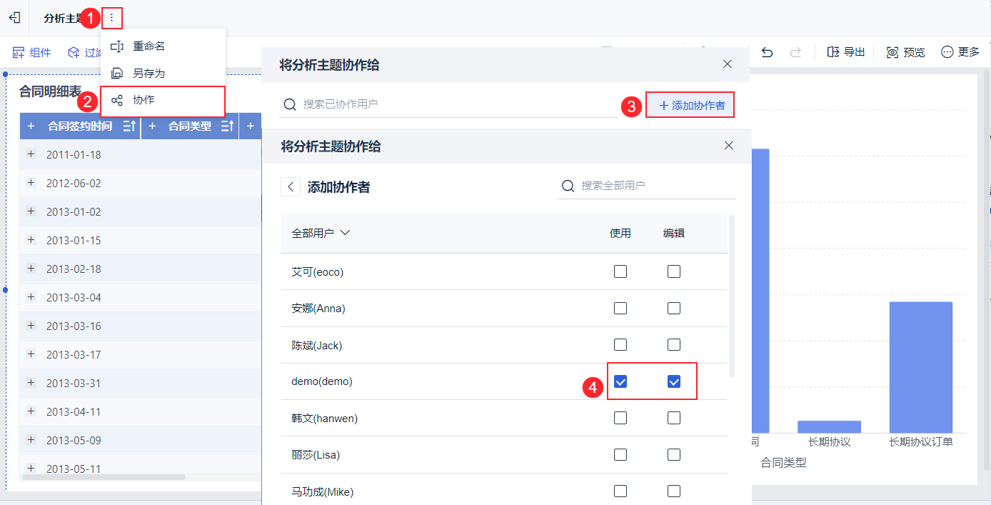
实操演习：5分钟上手FineBI
【案例】分享协作
FineBI 可以将分析主题制作好的内容分享给别人。
1. 协作
点击分析主题，可以邀请别人进行「协作」。
2. 查看协作内容
用户在「我的分析」中「协作给我的」文件夹下即可找到对应「分析主题」查看并编辑。
点击查看功能详细介绍： https://help.fanruan.com/finebi6.0/doc-view-818.html

Slide 17
02
FineBI主页构成
SEC 01
创建分析主题
帆软，让数据成为生产力！
©FanRuan Software CO.,Ltd.

Slide 18
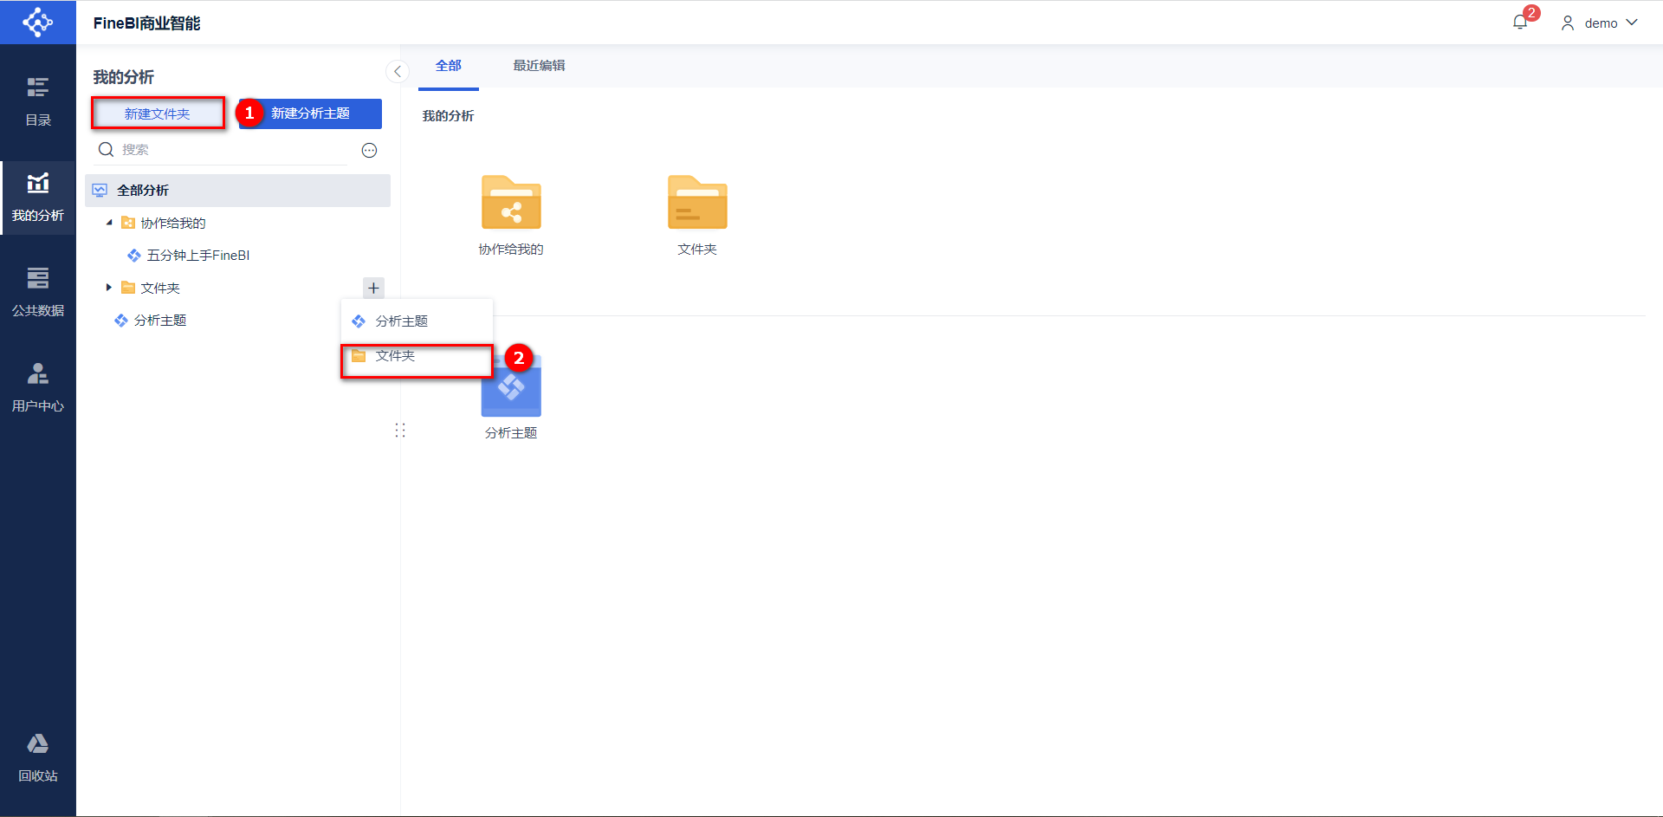
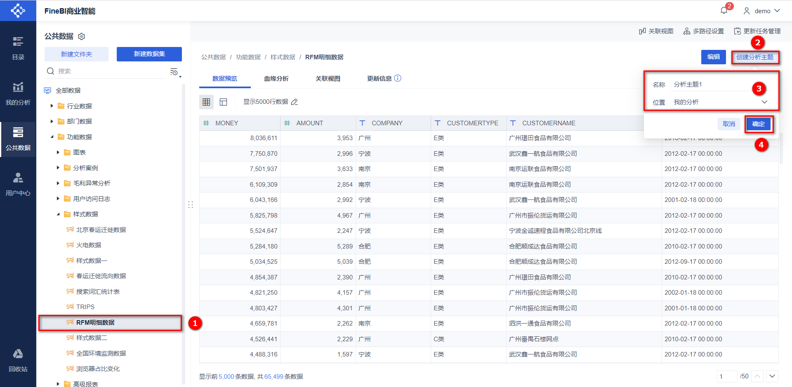
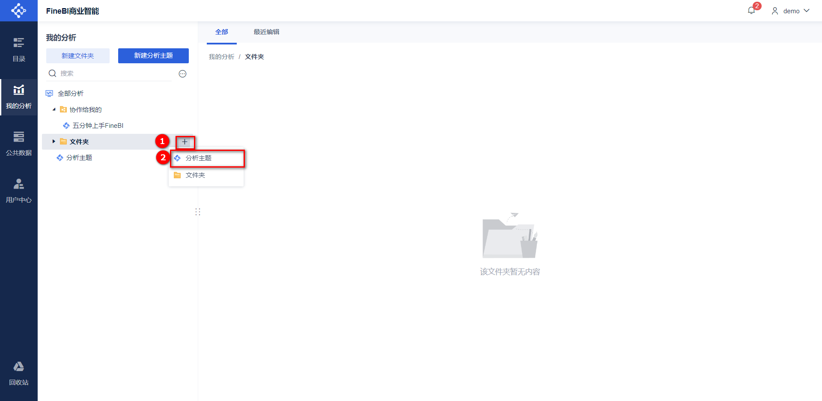
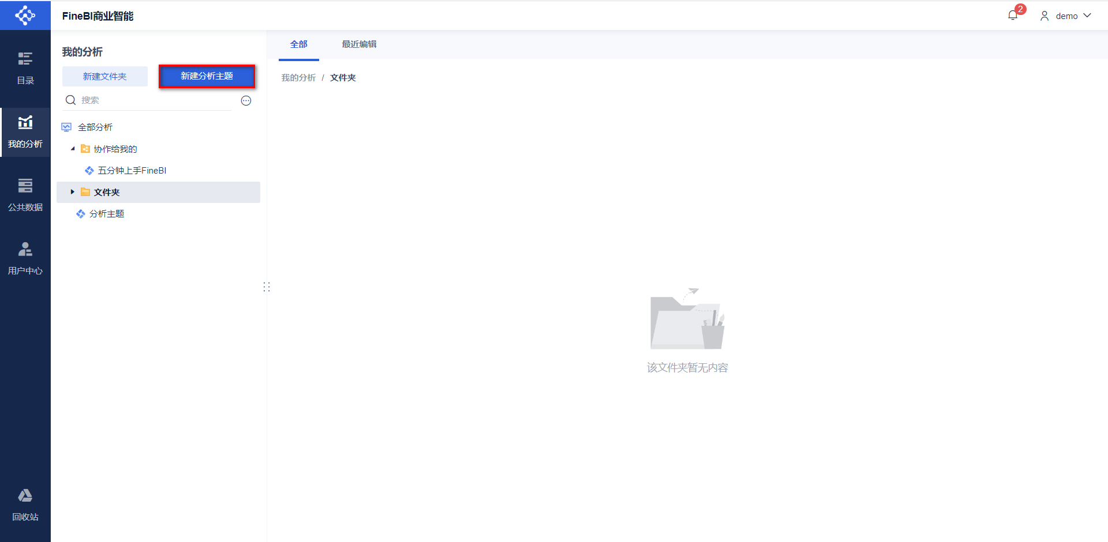
新建分析主题
分析主题创建流程
1. 新建文件夹
点击大的「新建文件夹」按钮；
点击某一文件夹的「+>文件夹」，可以在该文件下再创建一个文件夹。
2. 新建分析
在公共数据处，选择想要进行分析的数据，点击右上方的「创建分析主题」按钮；
点击某一文件夹的「+>分析主题」，可以在该文件下创建一个分析主题；
点击大的「新建分析主题」按钮
点击查看功能详细介绍：https://help.fanruan.com/finebi6.0/doc-view-2002.html

Slide 19
02
FineBI主页构成
SEC 02
添加&处理数据
帆软，让数据成为生产力！
©FanRuan Software CO.,Ltd.

Slide 20
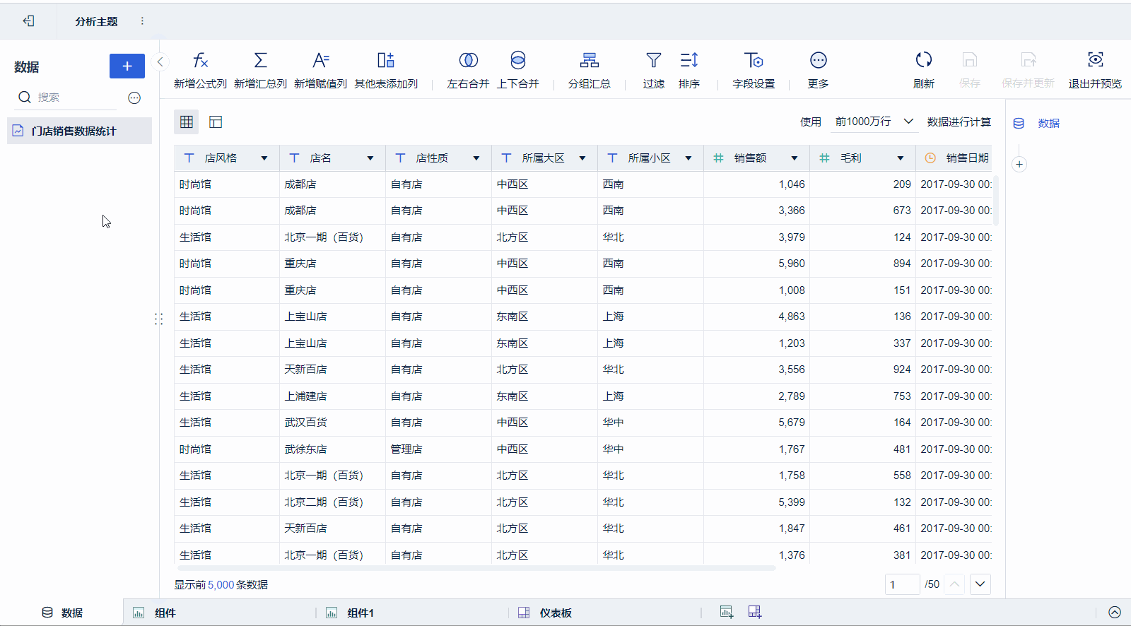
选择并编辑数据：添加数据
创建主题后，会自动进入添加数据页面，或点击左上方“+”按钮，进行添加数据。
添加本地Excel文件
添加当前工程上的数据
点击查看功能详细介绍： https://help.fanruan.com/finebi6.0/doc-view-1903.html

Slide 21
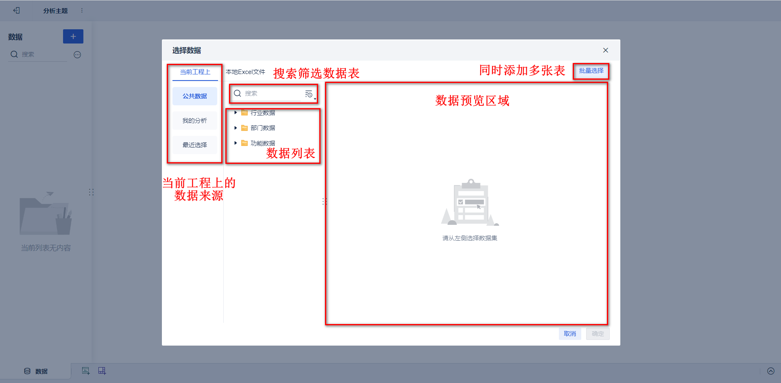
添加数据
添加本地Excel文件
添加当前工程上的数据
公共数据通常由管理员进行上传
FineBI支持通过连接方式获取不同数据库的数据例如：Excel、SQL、DB等。
FineBI支持通过连接的方式连接到各个数据库，例如：Hsql、IBMDB2、Microsoft SQL Server、MySQL、Oracle等。
点击查看功能详细介绍： https://help.fanruan.com/finebi6.0/doc-view-1902.html

Slide 22
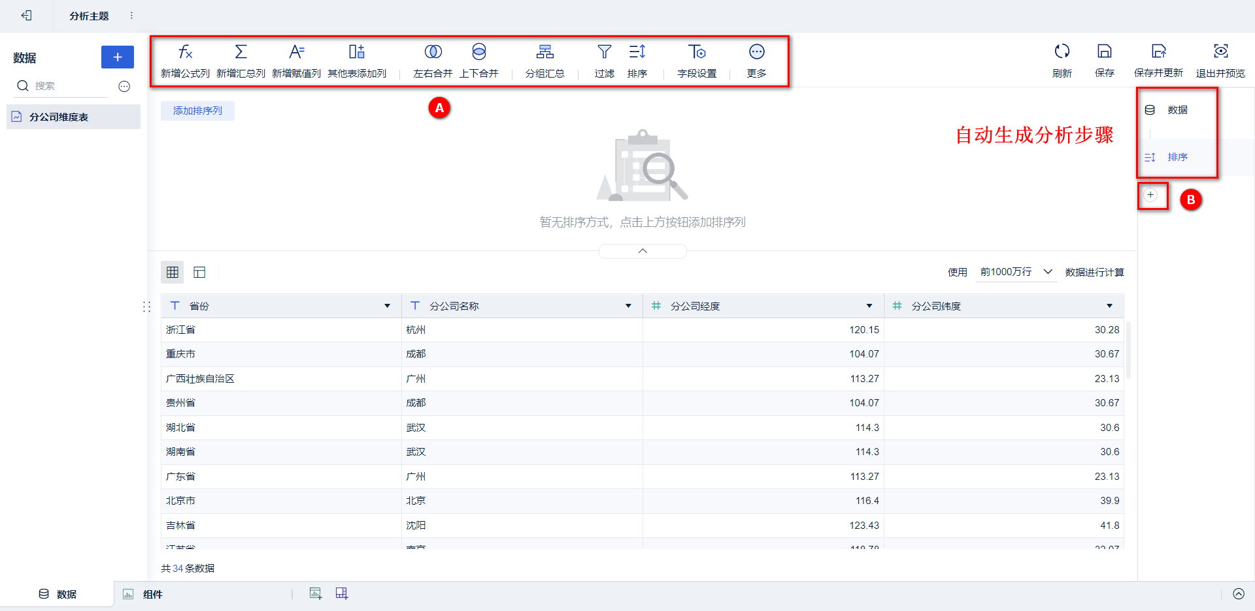
处理数据
处理数据
新增公式列
新增汇总列
新增赋值列
其他表添加列
左右合并
上下合并
分组汇总
过滤
排序
保存更新自助数据集
点击查看功能详细介绍：https://help.fanruan.com/finebi6.0/doc-view-506.html

Slide 23
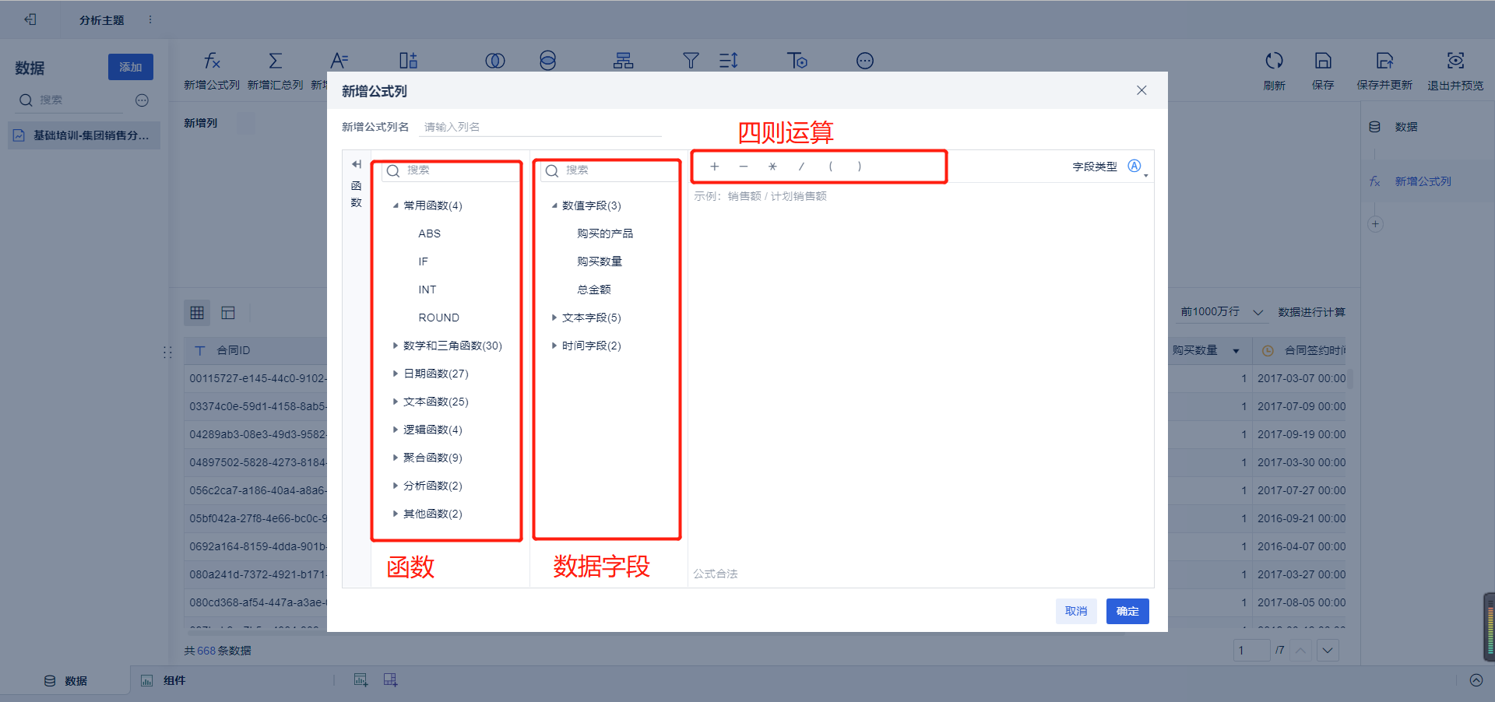
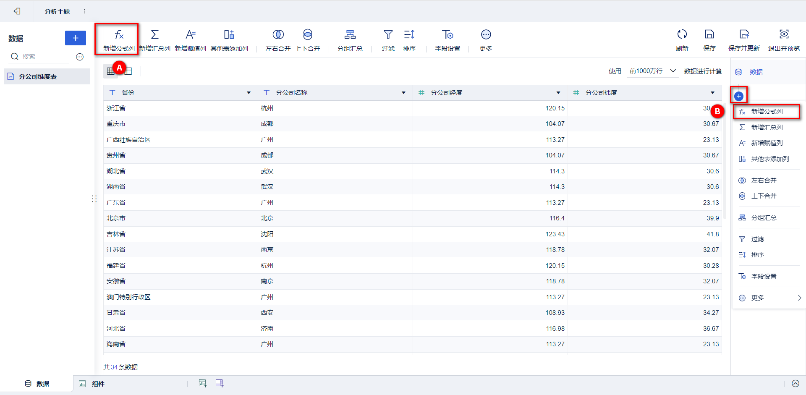
处理数据-新增列
处理数据
新增公式列
新增汇总列
新增赋值列
其他表添加列
左右合并
上下合并
分组汇总
过滤
排序
保存更新自助数据集
点击查看功能详细介绍：https://help.fanruan.com/finebi6.0/doc-view-1526.html

Slide 24
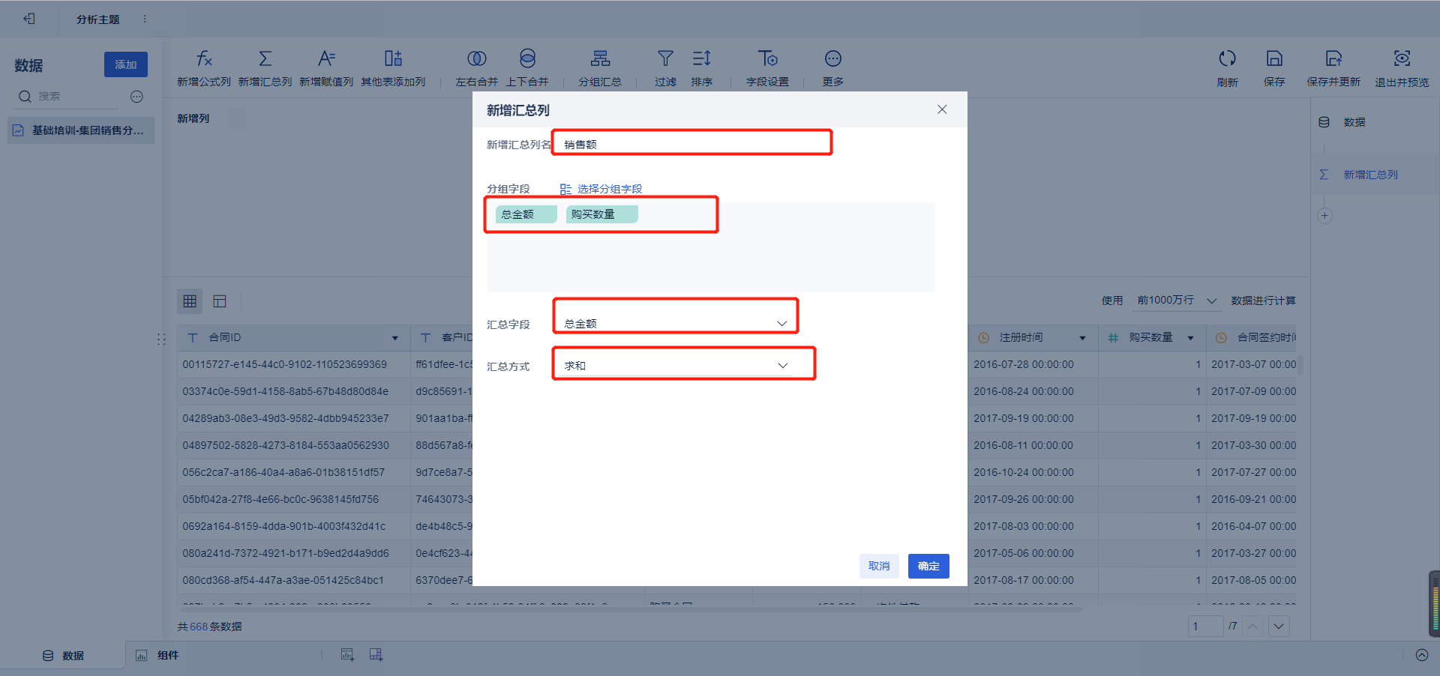
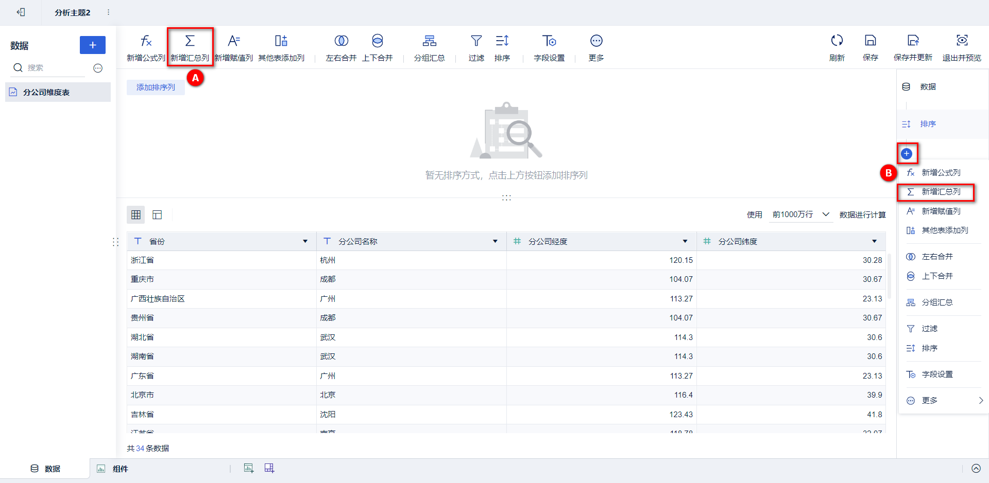
处理数据-新增列
处理数据
新增公式列
新增汇总列
新增赋值列
其他表添加列
左右合并
上下合并
分组汇总
过滤
排序
保存更新自助数据集
点击查看功能详细介绍：https://help.fanruan.com/finebi6.0/doc-view-1538.html

Slide 25
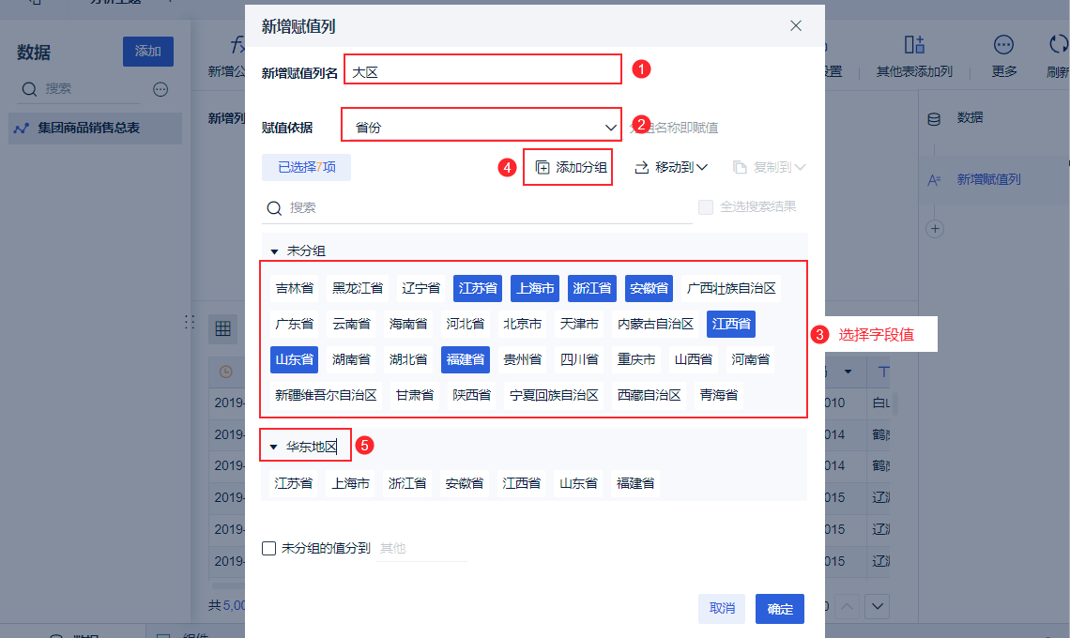
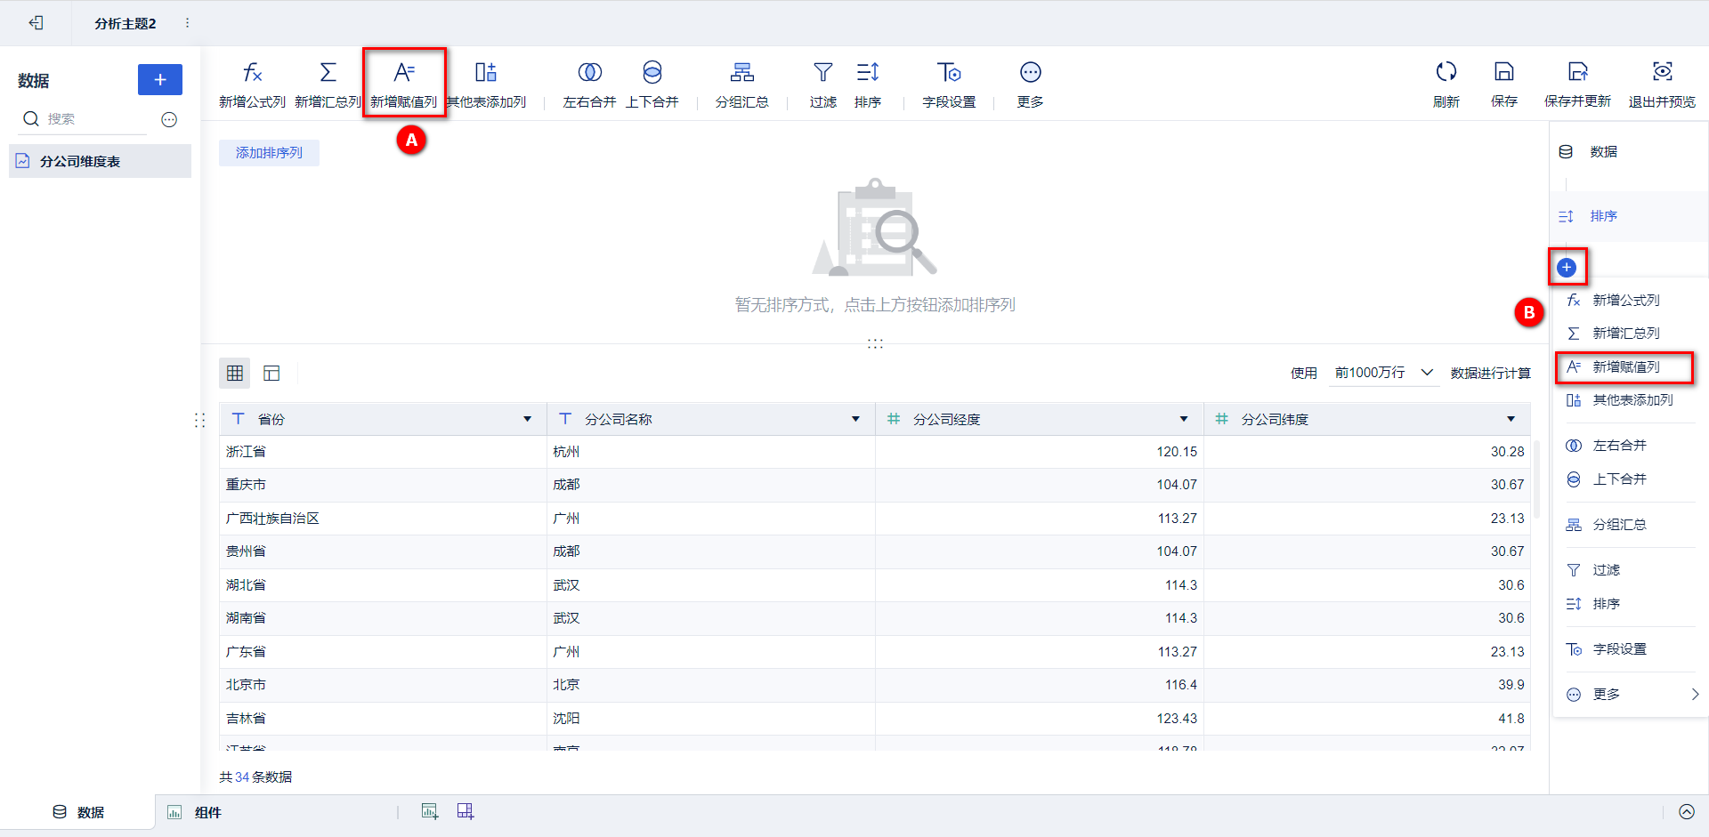
处理数据-新增列
处理数据
新增公式列
新增汇总列
新增赋值列
其他表添加列
左右合并
上下合并
分组汇总
过滤
排序
保存更新自助数据集
点击查看功能详细介绍：https://help.fanruan.com/finebi6.0/doc-view-1530.html

Slide 26
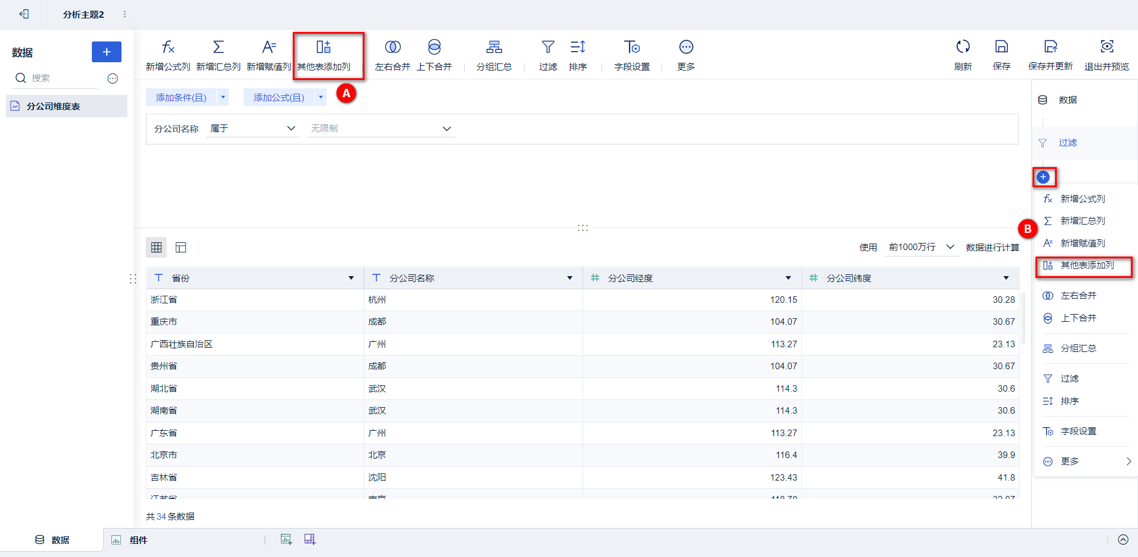
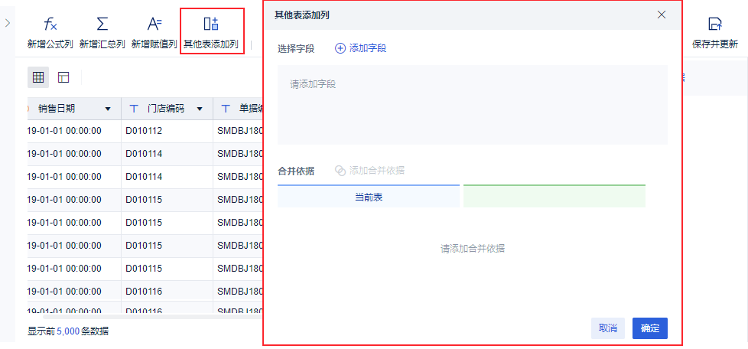
处理数据-新增列
处理数据
新增公式列
新增汇总列
新增赋值列
其他表添加列
左右合并
上下合并
分组汇总
过滤
排序
保存更新自助数据集
点击查看功能详细介绍：https://help.fanruan.com/finebi6.0/doc-view-1998.html

Slide 27
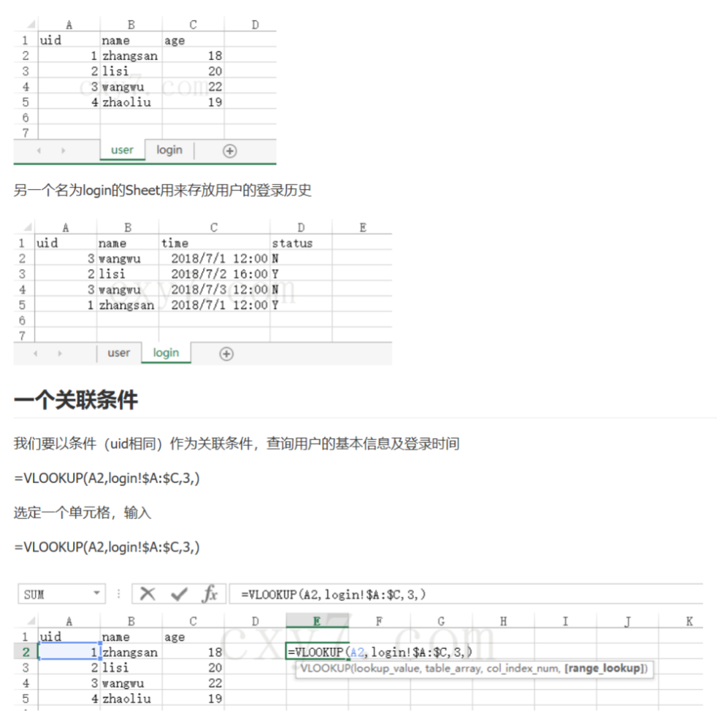
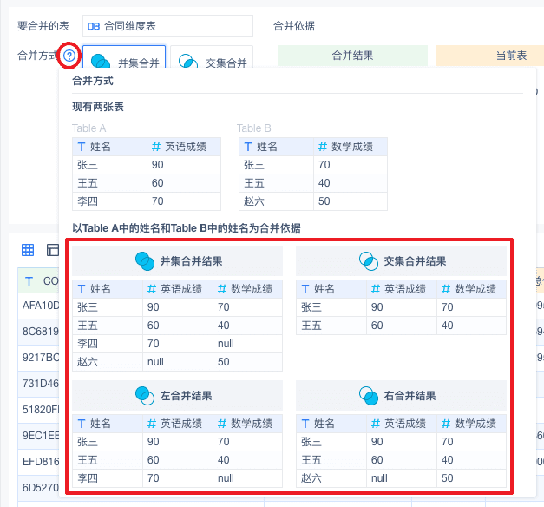
处理数据-左右合并
excel里的vlookup函数可以实现左右合并。
并集合并对应SQL语句中的full join，交集合并对应SQL语句中的inner join，
左合并对应SQL语句中的left join，右合并对应SQL语句中的right join。
处理数据
新增公式列
新增汇总列
新增赋值列
其他表添加列
左右合并
上下合并
分组汇总
过滤
排序
保存更新自助数据集
点击查看功能详细介绍：https://help.fanruan.com/finebi6.0/doc-view-512.html

Slide 28
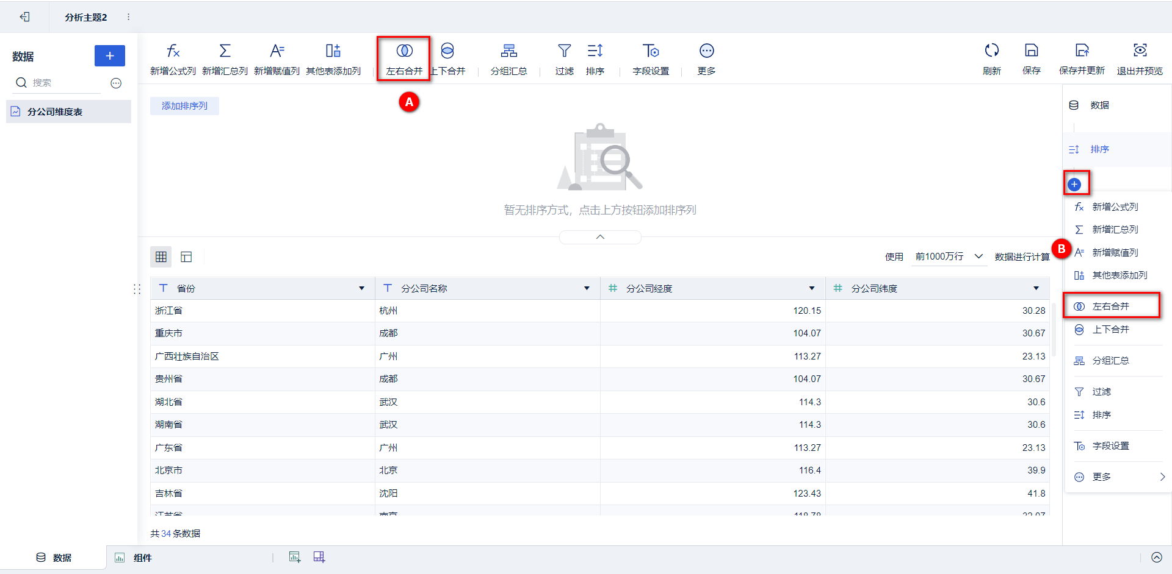
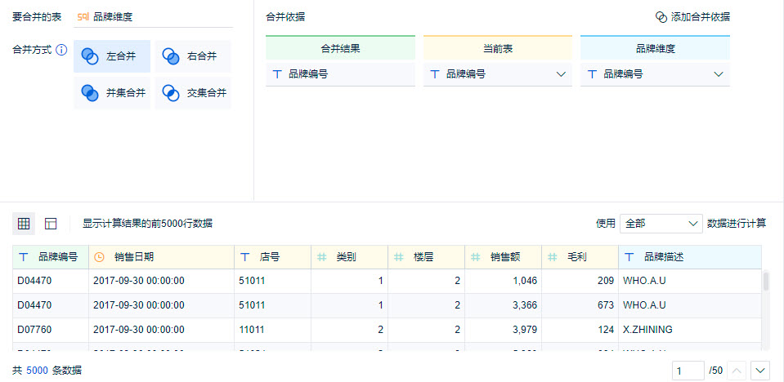
处理数据-左右合并
处理数据
新增公式列
新增汇总列
新增赋值列
其他表添加列
左右合并
上下合并
分组汇总
过滤
排序
保存更新自助数据集
将两张表联合在一起形成一张新表使用的情况；
左右合并包含四种方式，分别为并集合并、交集合并、左合并、右合并。
点击查看功能详细介绍：https://help.fanruan.com/finebi6.0/doc-view-512.html

Slide 29
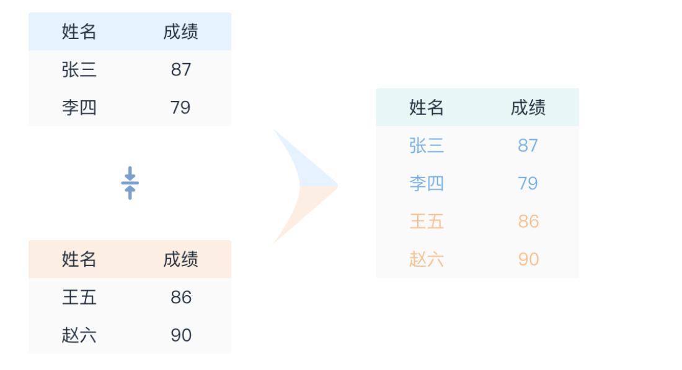
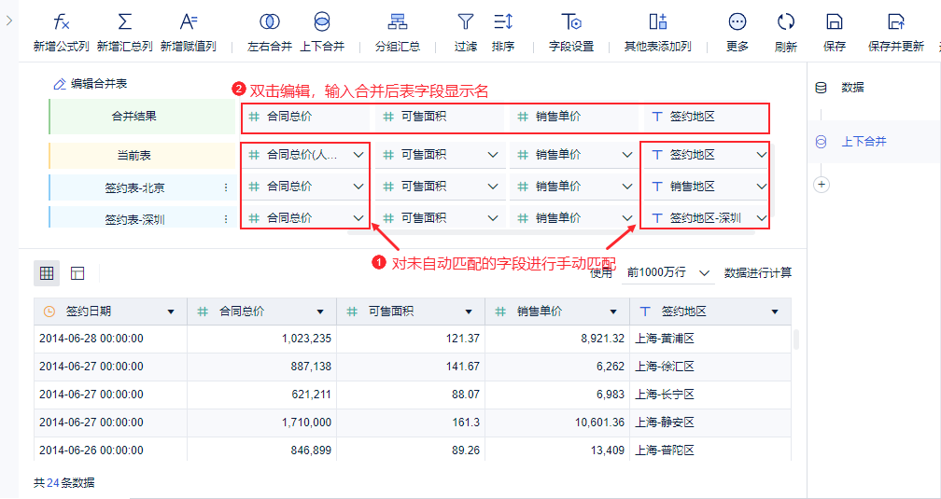
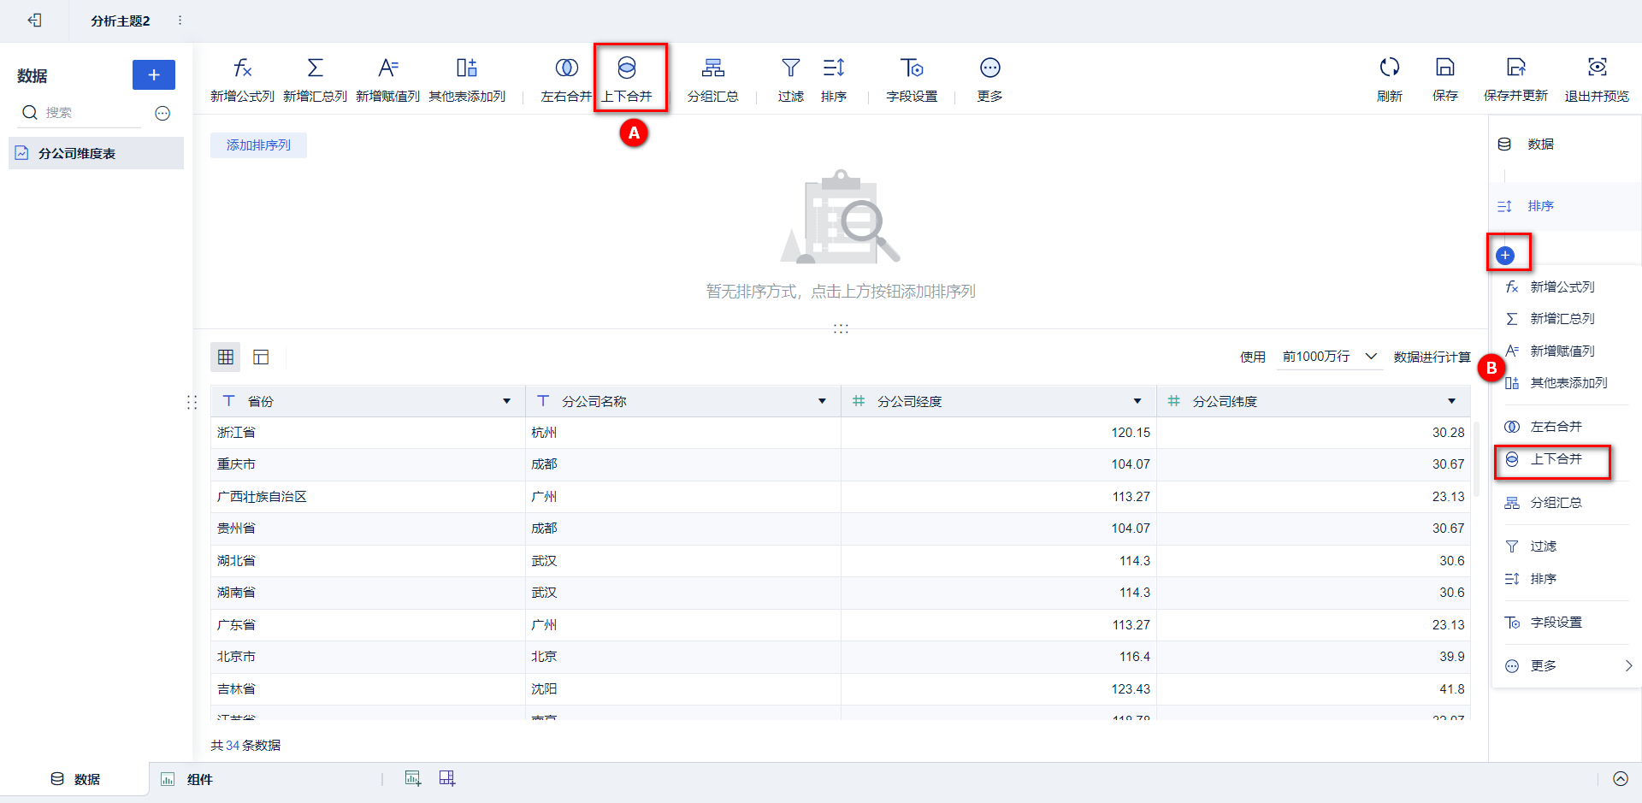
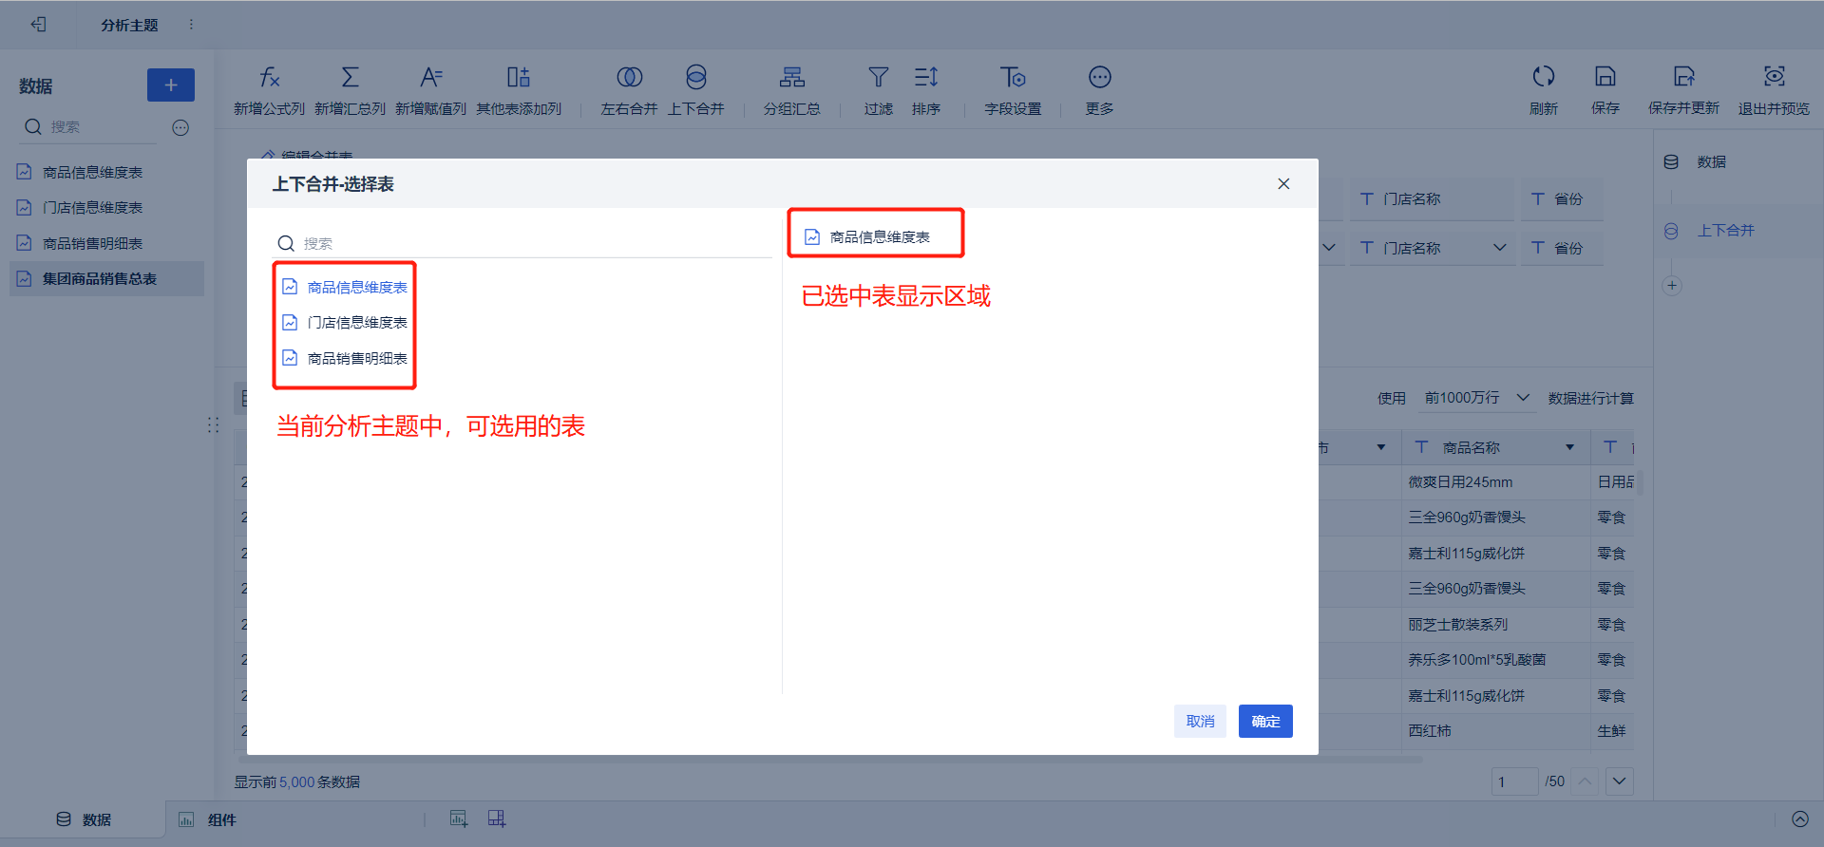
处理数据-上下合并
处理数据
新增公式列
新增汇总列
新增赋值列
其他表添加列
左右合并
上下合并
分组汇总
过滤
排序
保存更新自助数据集
点击查看功能详细介绍：https://help.fanruan.com/finebi6.0/doc-view-513.html

Slide 30
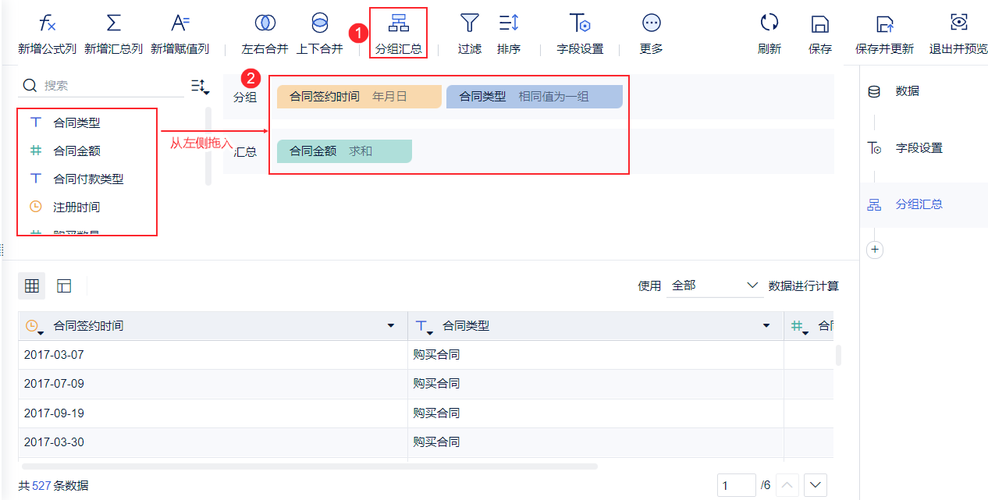
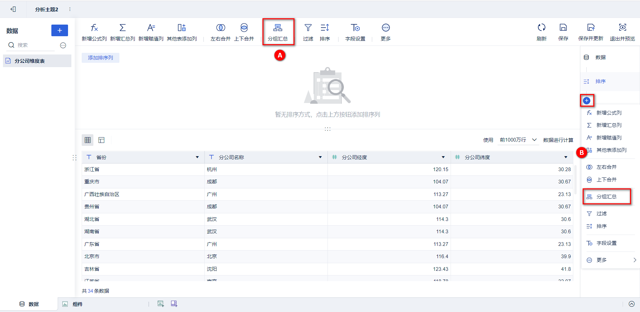
处理数据-分组汇总
处理数据
新增公式列
新增汇总列
新增赋值列
其他表添加列
左右合并
上下合并
分组汇总
过滤
排序
保存更新自助数据集
点击查看功能详细介绍：https://help.fanruan.com/finebi6.0/doc-view-508.html

Slide 31
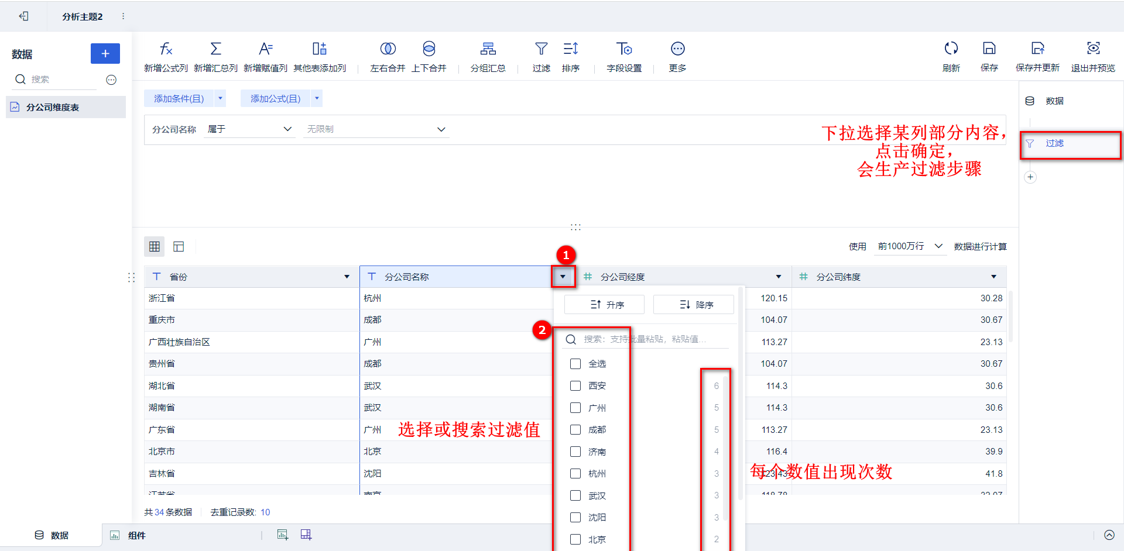
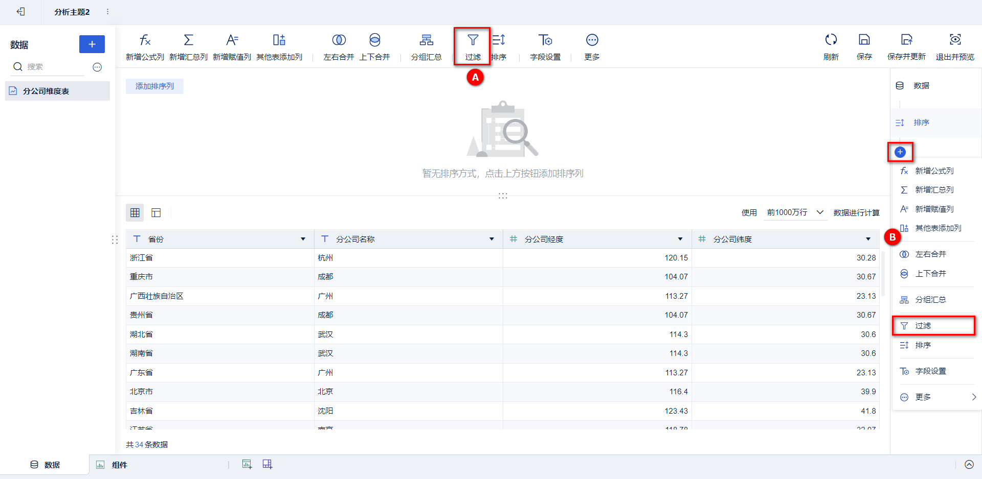
处理数据-过滤
处理数据
新增公式列
新增汇总列
新增赋值列
其他表添加列
左右合并
上下合并
分组汇总
过滤
排序
保存更新自助数据集
FineBI 提供了数据过滤功能，业务人员可以对数据进行过滤并保存以供后续分析使用。
点击查看功能详细介绍：https://help.fanruan.com/finebi6.0/doc-view-507.html

Slide 32
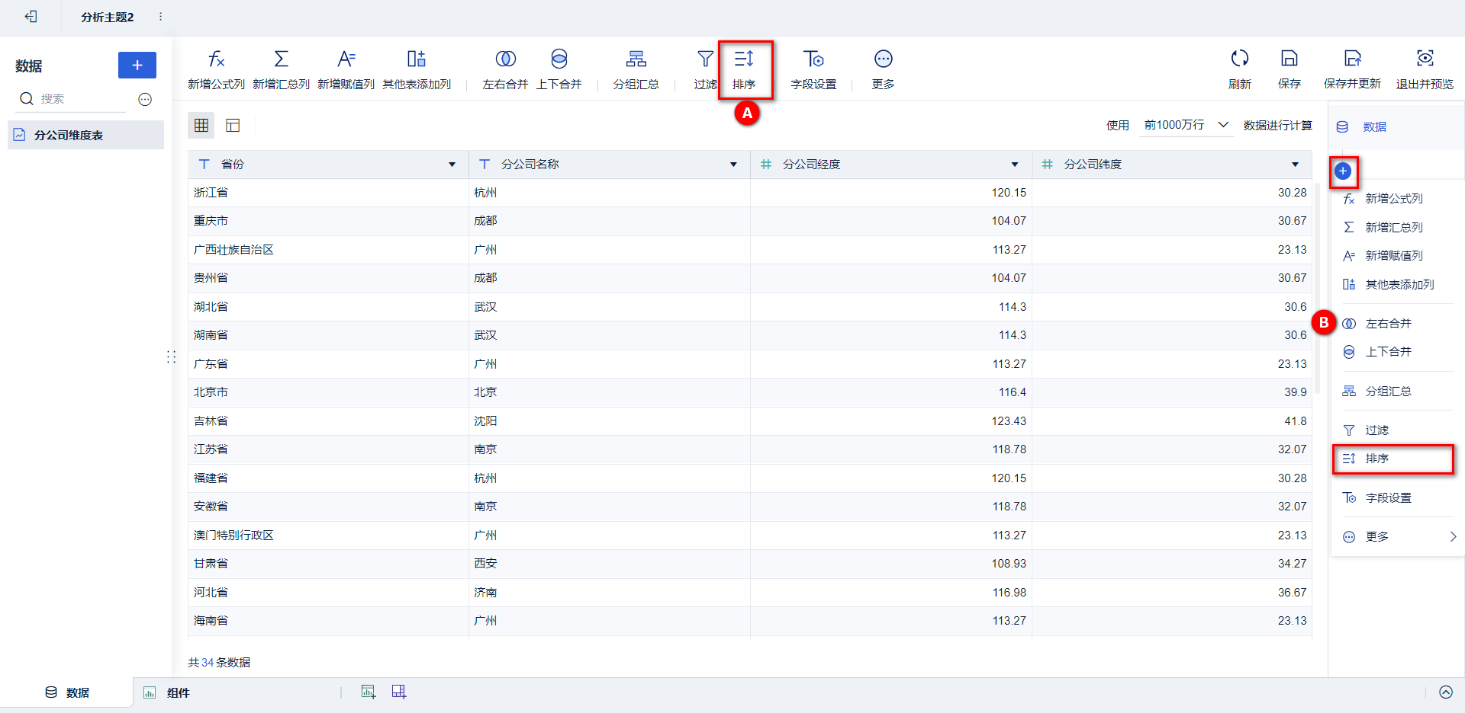
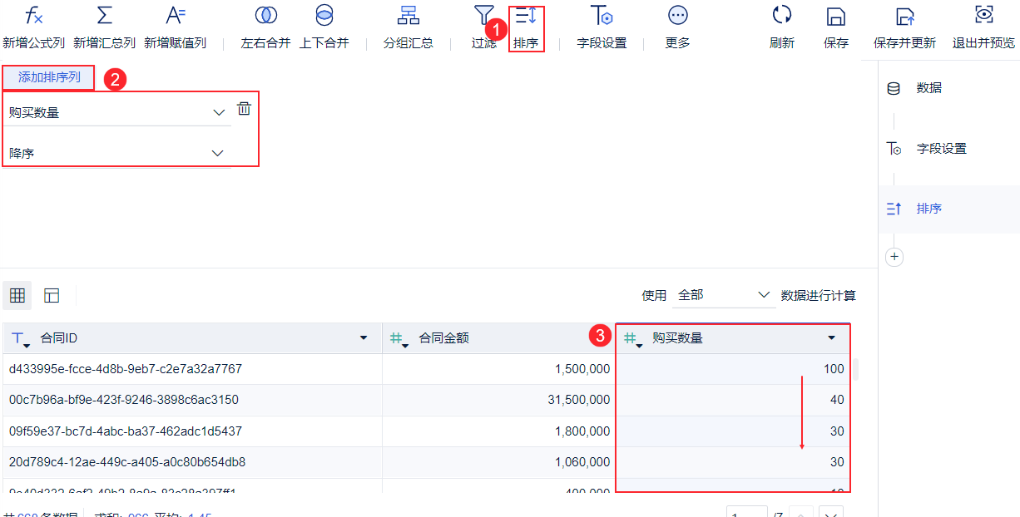
处理数据-排序
处理数据
新增公式列
新增汇总列
新增赋值列
其他表添加列
左右合并
上下合并
分组汇总
过滤
排序
保存更新自助数据集
点击查看功能详细介绍：https://help.fanruan.com/finebi6.0/doc-view-511.html

Slide 33
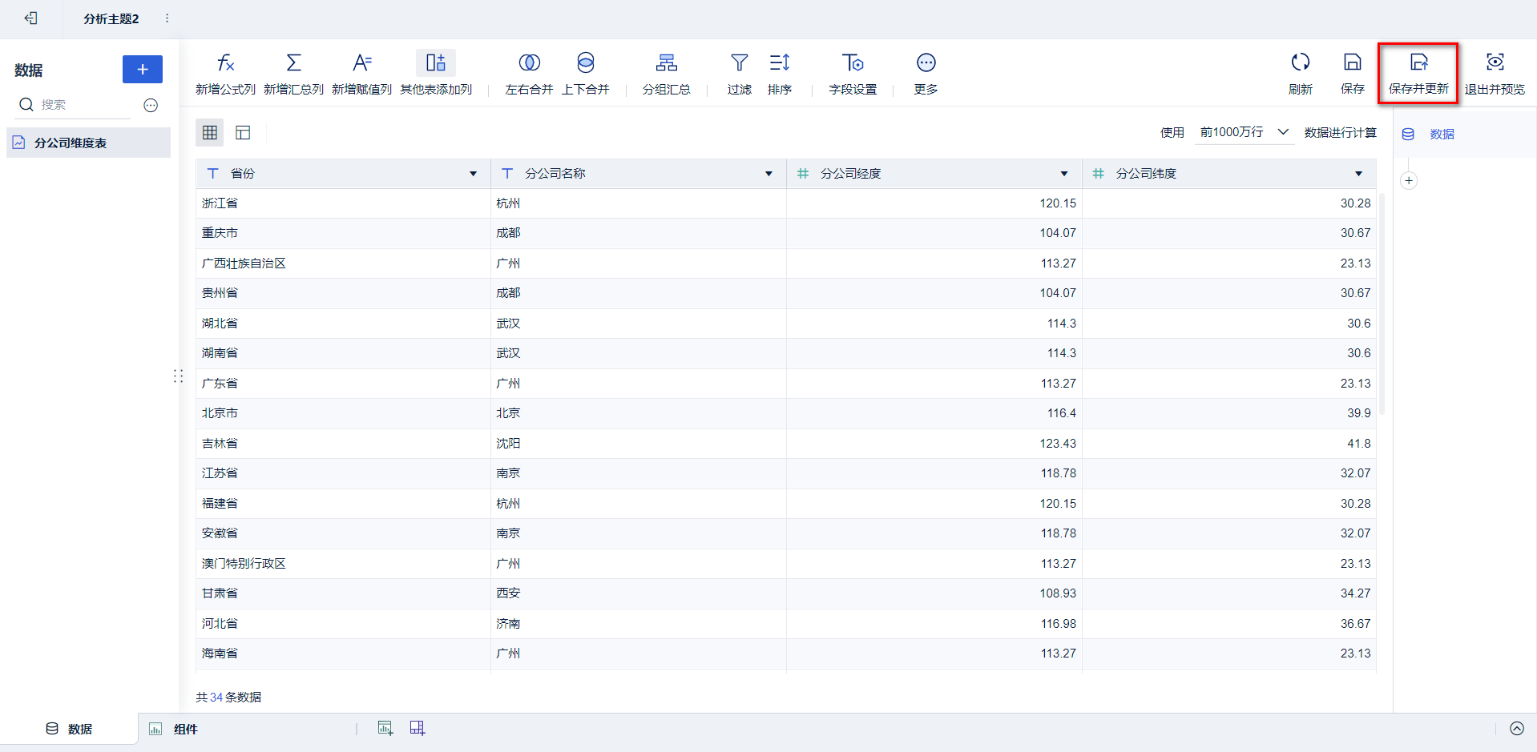
处理数据-保存并预览
处理数据
新增公式列
新增汇总列
新增赋值列
其他表添加列
左右合并
上下合并
分组汇总
过滤
排序
保存更新自助数据集

Slide 34
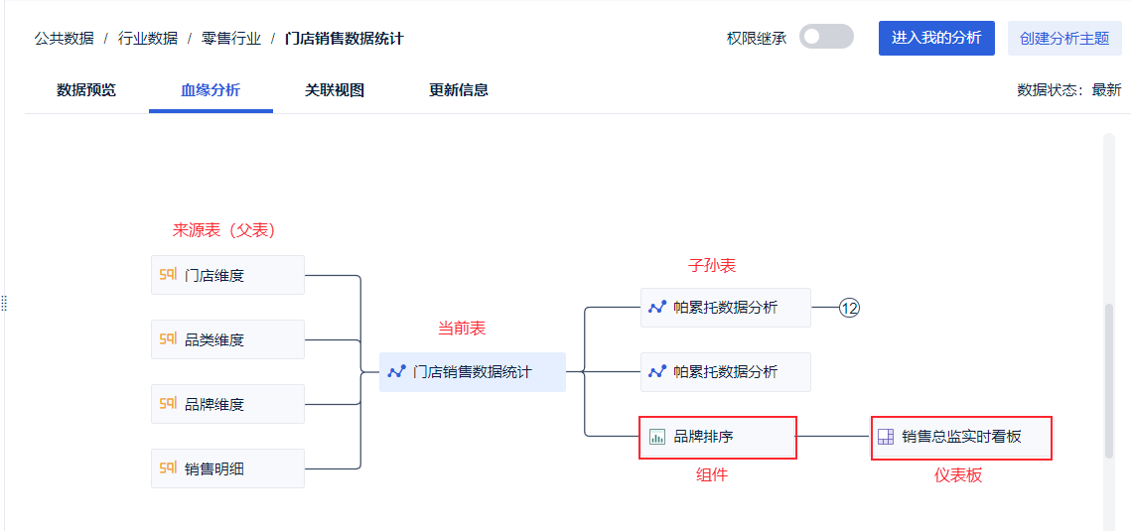
血缘分析
【血缘分析】帮助用户直观看到当前数据表的【来源表、子孙表和使用它做的仪表板】，并且点击即可跳转到所在位置，方便用户对数据进行有效管理。
点击查看功能详细介绍：https://help.fanruan.com/finebi6.0/doc-view-77.html

Slide 35
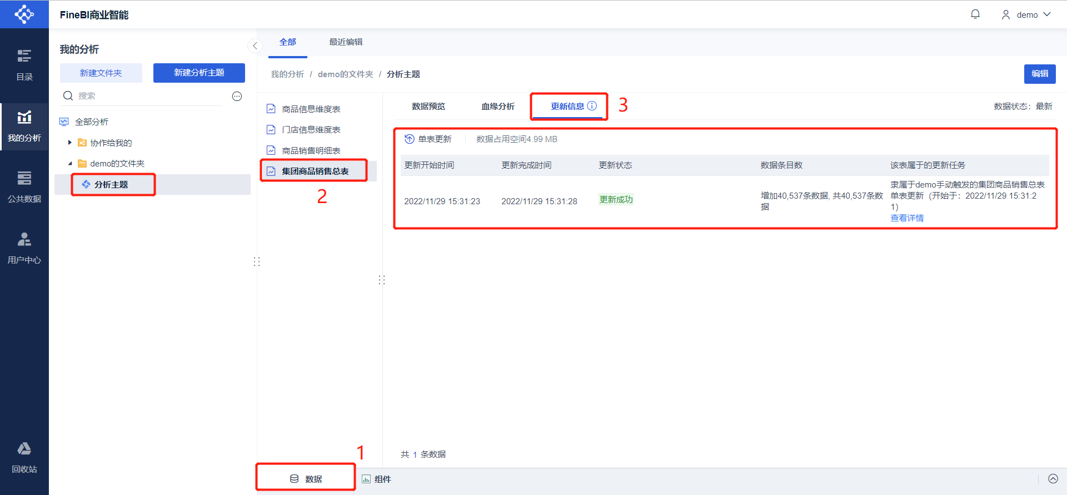
更新信息
当用户需要【查看表的更新记录、所占用的空间、更新数据条目数的变动等】，就可以通过更新信息查看。
点击查看功能详细介绍：https://help.fanruan.com/finebi6.0/doc-view-79.html

Slide 36
02
FineBI主页构成
SEC 03
制作组件分析--可视化图表
帆软，让数据成为生产力！
©FanRuan Software CO.,Ltd.

Slide 37
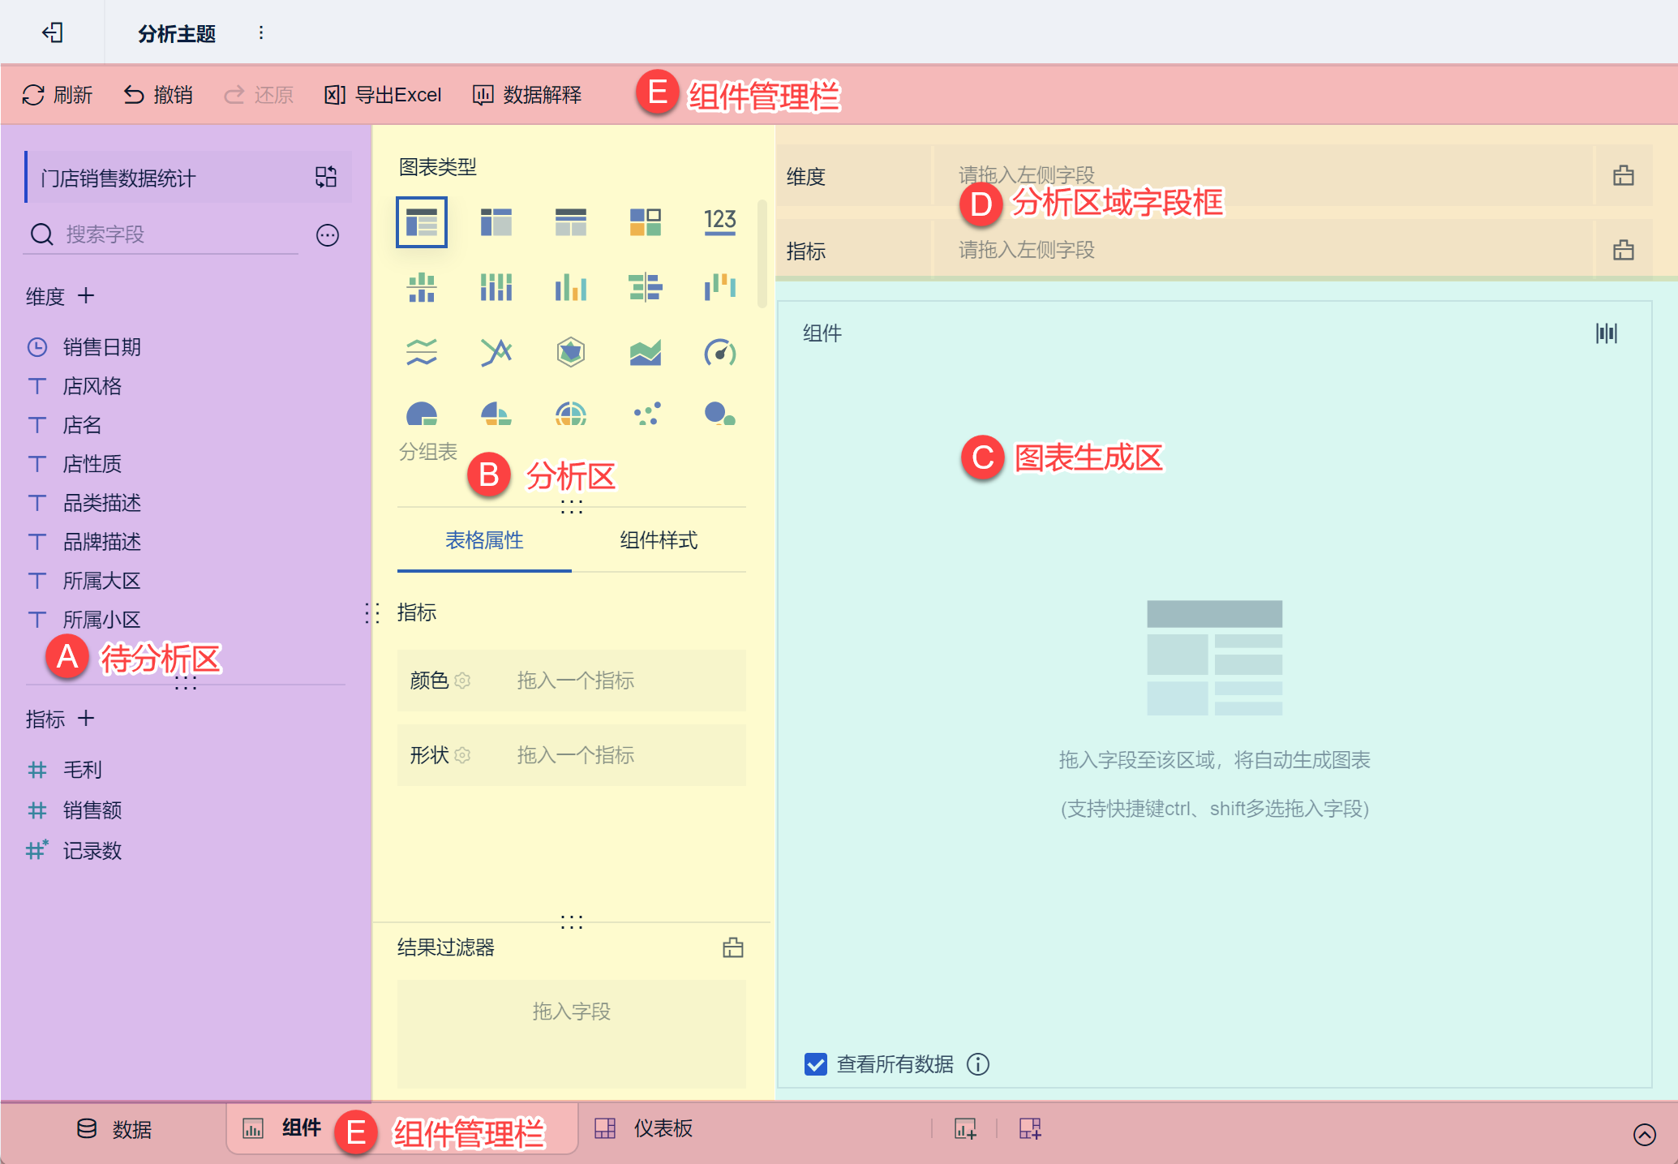
制作可视化组件
什么是组件？
展示图形、表格等可视化结果，一个组件只能使用一个数据表。
组件分析步骤
1. 添加字段
2. 快速计算
3. 选择图表
4. 属性设置

Slide 38
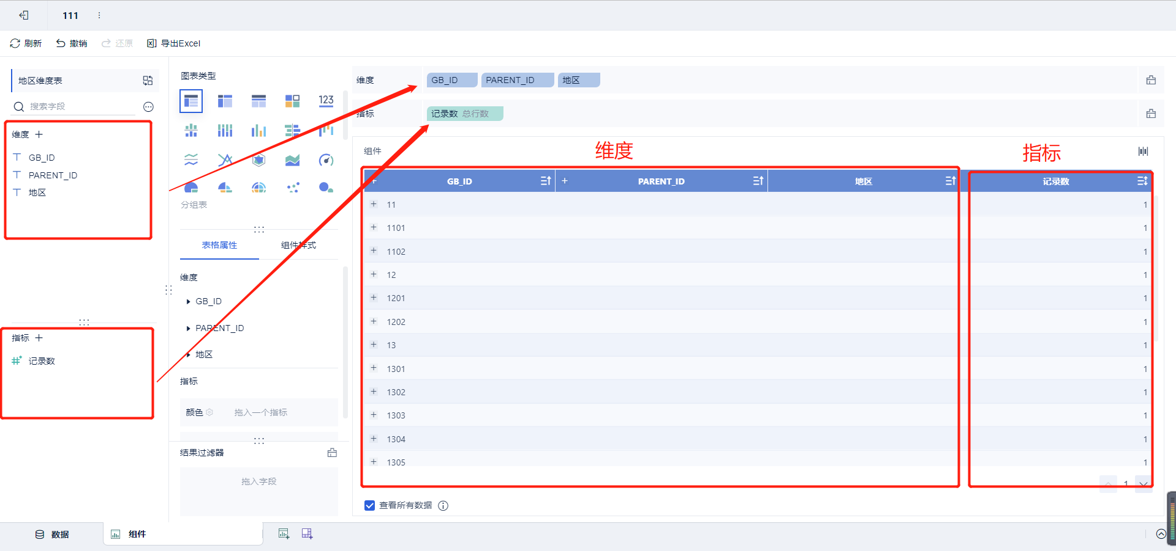
制作可视化组件：什么是维度和指标？
【维度：说明数据】
指我们分析数据的角度。比如，【时间、地区】都能描述特定对象的特征。
【指标：衡量数据】
指对特定对象的量化。比如，一个城市的居民总数，一个城市居民的平均年龄。这个结果可以是【数值】，也可以是比值。
组件分析步骤
1. 添加字段
维度和指标
计算字段
2. 快速计算
3. 选择图表
4. 属性设置

Slide 39
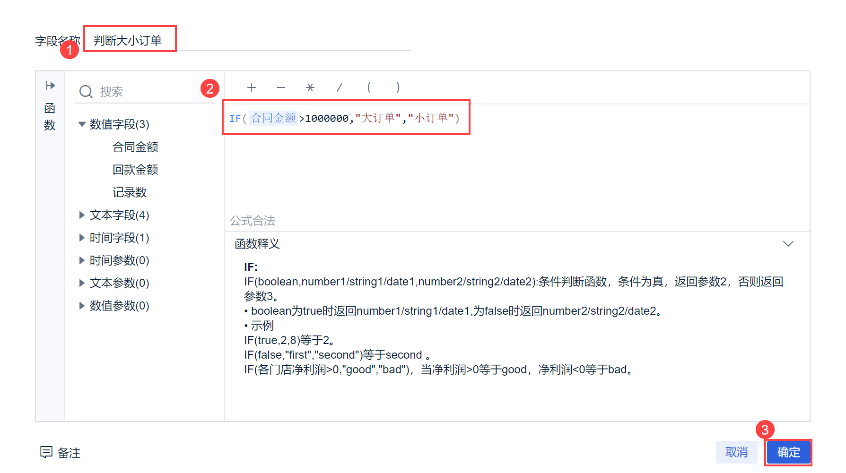
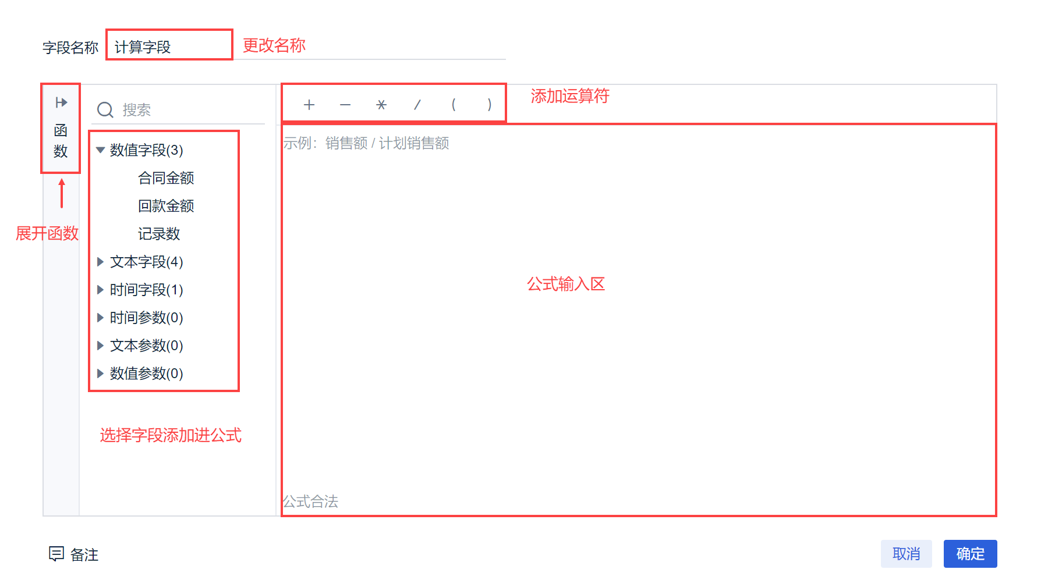

制作可视化组件：添加计算字段
组件分析步骤
1. 添加字段
维度和指标
计算字段
2. 快速计算
3. 选择图表
4. 属性设置

Slide 40

制作可视化组件：快速计算
组件分析步骤
1. 添加字段
2. 快速计算
3. 选择图表
4. 属性设置

Slide 41


制作可视化组件：选择图表
表格组件作为展现数据的一个传统方式，在FineBI中提供了三种类型：分组表、交叉表、明细表。
【分组表】按照维度分组，对指标内的数据进行汇总统计；
【交叉表】按照行维度和列维度对指标数据汇总统计；
【明细表】则展示所有明细数据。
组件分析步骤
1. 添加字段
2. 快速计算
3. 选择图表
表格
自定义图表
图表
4. 属性设置
点击查看功能详细介绍：https://help.fanruan.com/finebi6.0/doc-view-1060.html

Slide 42


制作可视化组件：选择图表
对指标分析而言，不同的指标可能查看的目的不同，有的指标需要看趋势，有的指标需要查看数据对比情况，此时就可以使用自定义图表来实现这一功能。
不同的图形在一张图表展示
组件分析步骤
1. 添加字段
2. 快速计算
3. 选择图表
表格
自定义图表
图表
4. 属性设置
点击查看功能详细介绍：https://help.fanruan.com/finebi6.0/doc-view-801.html

Slide 43


制作可视化组件：选择图表
组件分析步骤
1. 添加字段
2. 快速计算
3. 选择图表
表格
自定义图表
图表
4. 属性设置

Slide 44


制作可视化组件：属性设置
表格属性设置栏：
颜色：可以对单元格的背景、文字颜色进行设置。
形状：对单元格进行图形标记。
维度：只能设置对应字段的属性。
指标：可以对任一指标添加条件，设置目标字段的属性。
组件分析步骤
1. 添加字段
2. 快速计算
3. 选择图表
4. 属性设置
表格属性
图形属性
组件样式
Tip：在属性中添加的字段与分析区域字段设置中的指标字段一致，可以进行汇总方式，快速计算，过滤等操作。
点击查看功能详细介绍：https://help.fanruan.com/finebi6.0/doc-view-124.html

Slide 45

制作可视化组件：属性设置
组件分析步骤
1. 添加字段
2. 快速计算
3. 选择图表
4. 属性设置
表格属性
图形属性
组件样式
点击查看功能详细介绍：https://help.fanruan.com/finebi6.0/doc-view-219.html

Slide 46

制作可视化组件：属性设置
组件分析步骤
1. 添加字段
2. 快速计算
3. 选择图表
4. 属性设置
表格属性
图形属性
组件样式

Slide 47
02
FineBI主页构成
SEC 04
在仪表板中分析--制作仪表板
帆软，让数据成为生产力！
©FanRuan Software CO.,Ltd.

Slide 48
仪表板：名词解释
工作汇报
仪表板
组件
组件
组件
组件
组件
组件
【仪表板】：展示数据分析结果而创建的可视化面板，可以添加多种类型的组件，包括表格、图表、过滤控件、文本组件等。
数据可视化&结论

Slide 49

制作仪表板
添加组件至仪表板
点击分析主题编辑界面下方添加仪表板。
点击查看功能详细介绍： https://help.fanruan.com/finebi6.0/doc-view-1913.html

Slide 50



组件交互效果：过滤
组件交互效果
过滤
联动
钻取
跳转
点击查看功能详细介绍： https://help.fanruan.com/finebi6.0/doc-view-838.html

Slide 51

组件交互效果：联动
组件交互效果
过滤
联动
钻取
跳转
点击查看功能详细介绍：https://help.fanruan.com/finebi6.0/doc-view-150.html

Slide 52

组件交互效果：钻取
组件交互效果
过滤
联动
钻取
跳转
点击查看功能详细介绍： https://help.fanruan.com/finebi6.0/doc-view-1630.html

Slide 53

组件交互效果：跳转
组件交互效果
过滤
联动
钻取
跳转
点击查看功能详细介绍： https://help.fanruan.com/finebi6.0/doc-view-1595.html

Slide 54
仪表板美化：美化三原则
整洁
简约
简约
隐藏不必要元素，弱化辅助元素；避免影响数据呈现效果的冗余元素
有重点
整洁
整体风格倾向于统一色调；保证整个页面不同元素在不同空间位置处于平衡状态，提升设计美感
dashboards
重点突出
强调最重要的数据，将用户目光聚焦在重点区域（左上方和中心区域）
可视化指南：https://help.fanruan.com/dvg/

Slide 55


仪表板美化：其他组件
【文本组件】：添加文字，主要用于对仪表板、组件等进行注释，或给查看仪表板的用户做出文字提示等。
【图片组件】：上传图片至仪表板中，支持的图片类型jpg、png、bmp以及gif四种类型。
点击查看功能详细介绍：https://help.fanruan.com/finebi6.0/doc-view-143.html

Slide 56


仪表板美化：其他组件
【Web组件】：中添加链接，展示网页等Web界面，使用简单便捷。
【Tab组件】：多个组件切换
点击查看功能详细介绍：https://help.fanruan.com/finebi6.0/doc-view-143.html

Slide 57



仪表板美化：仪表板样式
【仪表板样式】可以对仪表板中的组件进行统一美化。
可使用预设的样式，也可以进行自定义。
点击查看功能详细介绍：https://help.fanruan.com/finebi6.0/doc-view-156.html

Slide 58

仪表板美化：预览
查看当前模板的展示效果
预览仪表板：查看所有数据的计算结果。
编辑仪表板：查看部分数据的计算结果。
组件编辑界面：可选择用部分或者全部数据计算，数据过大会影响性能
点击查看功能详细介绍：https://help.fanruan.com/finebi6.0/doc-view-159.html

Slide 59
02
FineBI主页构成
SEC 05
分享发布
帆软，让数据成为生产力！
©FanRuan Software CO.,Ltd.

Slide 60



仪表板分享：公共链接
用户在制作仪表板后，想要分享给没有 FineBI 账号、PC 设备没有安装 BI 的人查看。
【公共链接】
模板分享
目录挂出
点击查看功能详细介绍：https://help.fanruan.com/finebi6.0/doc-view-1854.html

Slide 61



仪表板分享：直接分享
为了防止泄漏数据，可以使用仪表板分享到目录的方法，例如 Anna 做好仪表板后，可以直接将仪表板分享给 FineBI 中的其他用户查看，不需要通过管理员审核。
公共链接
【模板分享】
目录挂出
点击查看功能详细介绍：https://help.fanruan.com/finebi6.0/doc-view-1854.html

Slide 62



仪表板分享：公开发布
用户制作好的仪表板（比如某年度的大屏目标）希望能让 FineBI 中其他用户在其拥有权限的目录中看到，此时就可以使用申请发布功能。
公共链接
模板分享
【目录挂出】
点击查看功能详细介绍：https://help.fanruan.com/finebi6.0/doc-view-1854.html

Slide 63

FineBI在线学习资源
学习路径：
学习路径
视频课程
帮助文档：
帮助文档
问答平台：
问答
技术支持：
服务平台：帆软服务平台
微信公众号：帆软服务号
数据分析平台：用户中心>服务中心
电话：400-811-8890转2
Notes:
分析场景类文档

Slide 64
让数据成为生产力！
THANK YOU

